Slide 1

Notes:
अग्रलिखित द्वारा प्रस्तुत इस टूल का प्रयोजन: HCP से कई HPC को
ध्यान दें: सभी स्लाइड्स का उपयोग करना आवश्यक नहीं है। कृपया गहनता, अवधि, और दर्शकवर्ग के अनुसार प्रस्तुति के लिए स्लाइड्स चुन लें। संक्षिप्त प्रस्तुति के लिए सुझावित स्लाइड्स इस स्लाइड डेक के अंत में मौजूद हैं।

Slide 2
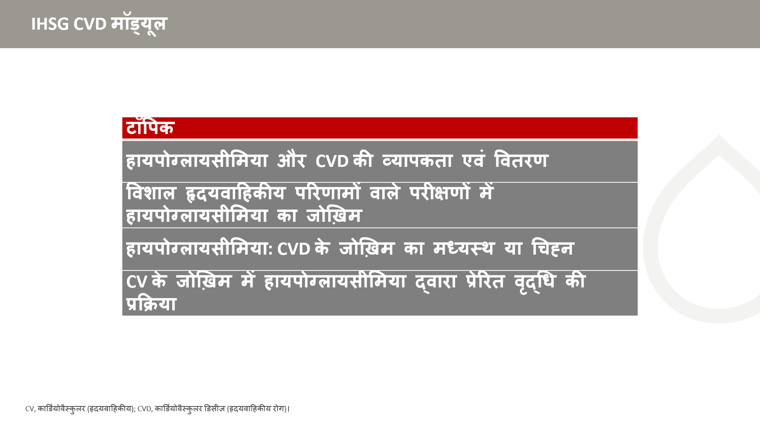

Slide 3
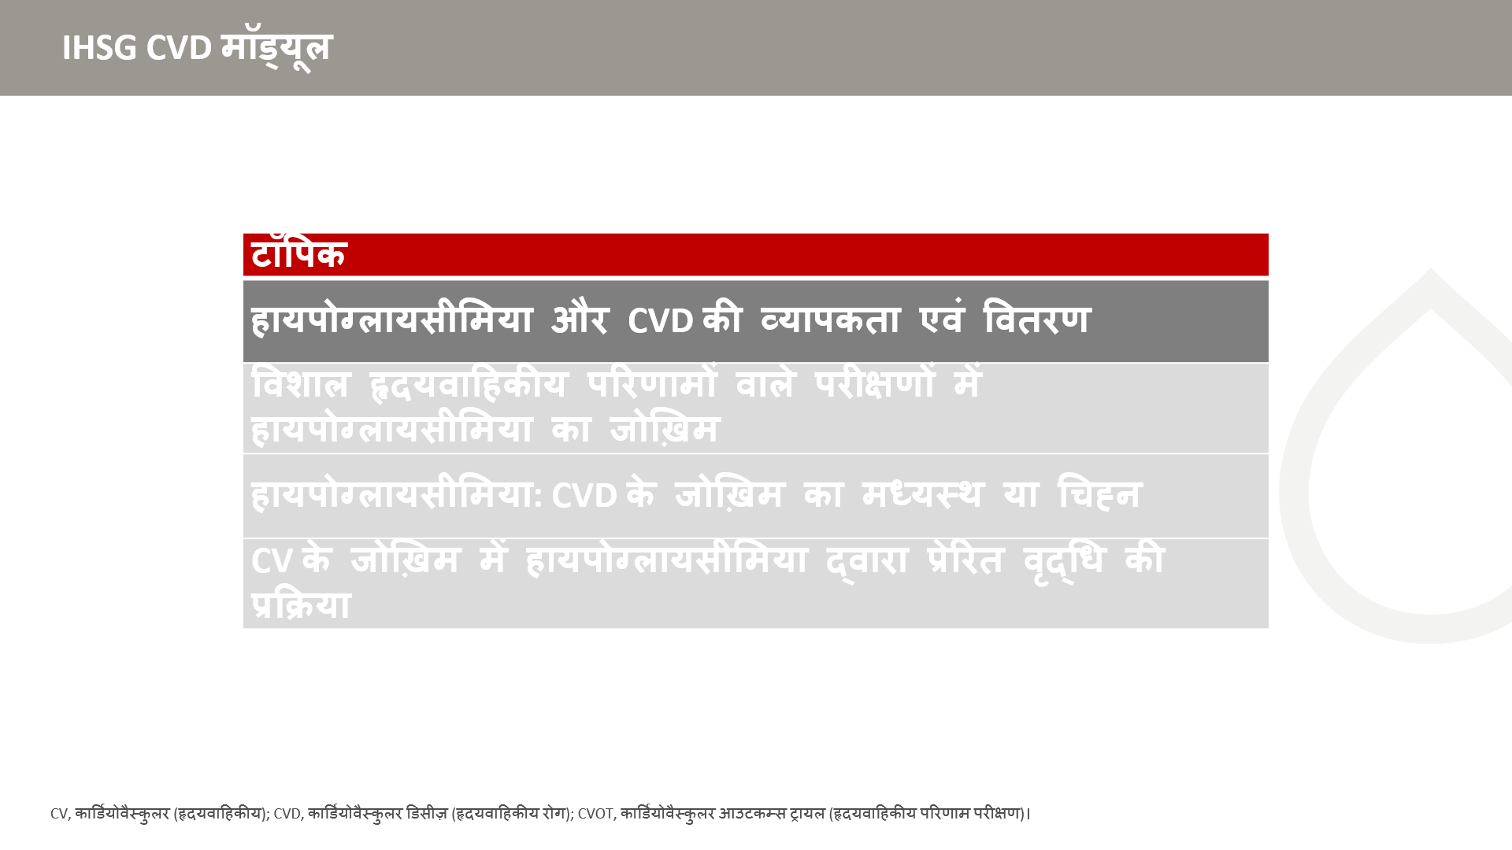

Slide 4
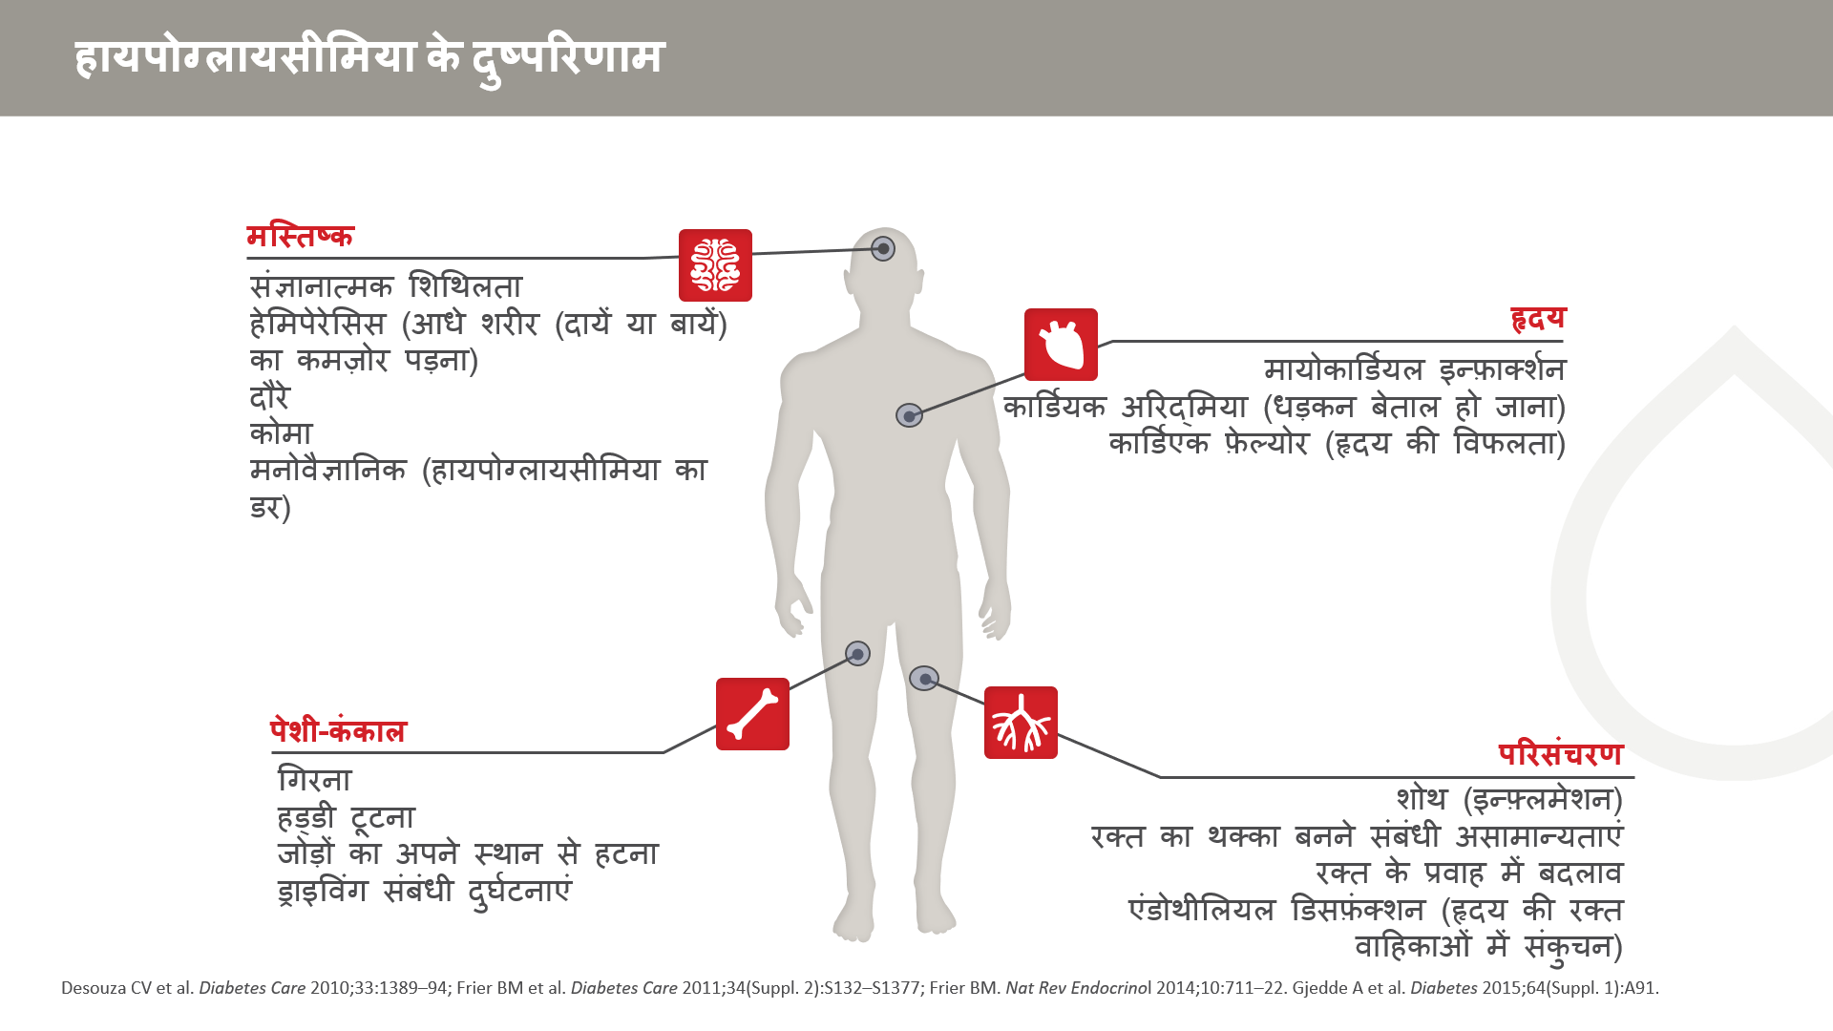
Notes:
हायपोग्लायसीमिया के कारण ऐसी अनगिनत जटिलताएं पैदा होती हैं जो पूरे शरीर को प्रभावित करती हैं।

Slide 5
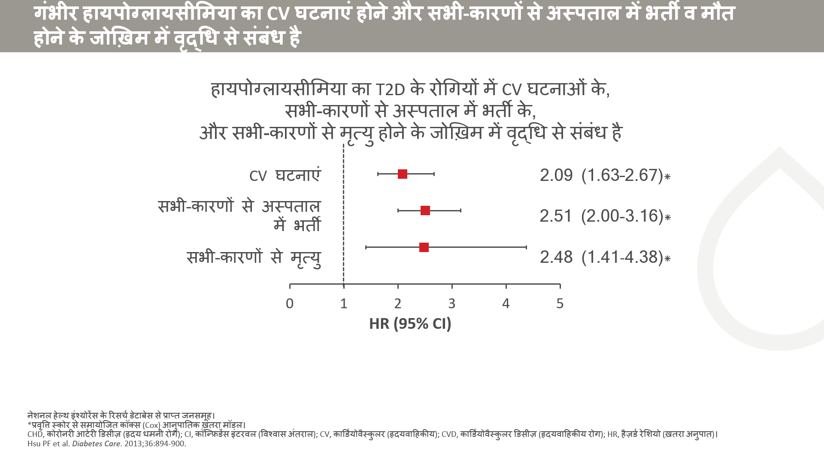
Notes:
1998–2009 के दौरान ताईवान नेशनल हेल्थ रिसर्च इंस्टीट्यूट्स द्वारा जारी नेशनल हेल्थ इंश्योरेंस के रिसर्च डेटाबेस से प्राप्त अध्ययन जनसमूह में ऐसे 77,611 रोगी थे जिनमें हाल ही में टाइप 2 डायबिटीज़ होने की पुष्टि हुई थी। कुल मरणशीलता और हृदयवाहिकीय घटनाओं के साथ हायपोग्लायसीमिया के संबंधों की पड़ताल की गई थी; इन घटनाओं में स्ट्रोक, कोरोनरी हार्ट डिसीज़, हृदयवाहिकीय रोग, और सभी-कारणों से अस्पताल में भर्ती शामिल थे।
लक्षणयुक्त हायपोग्लायसीमिया, वह क्लीनिकल दृष्टि से चाहे हल्का हो या गंभीर, उसका हृदयवाहिकीय घटनाओं, सभी-कारणों से अस्पताल में भर्ती, और सभी-कारणों से मृत्यु के जोख़िम में वृद्धि से संबंध होता है।

Slide 6
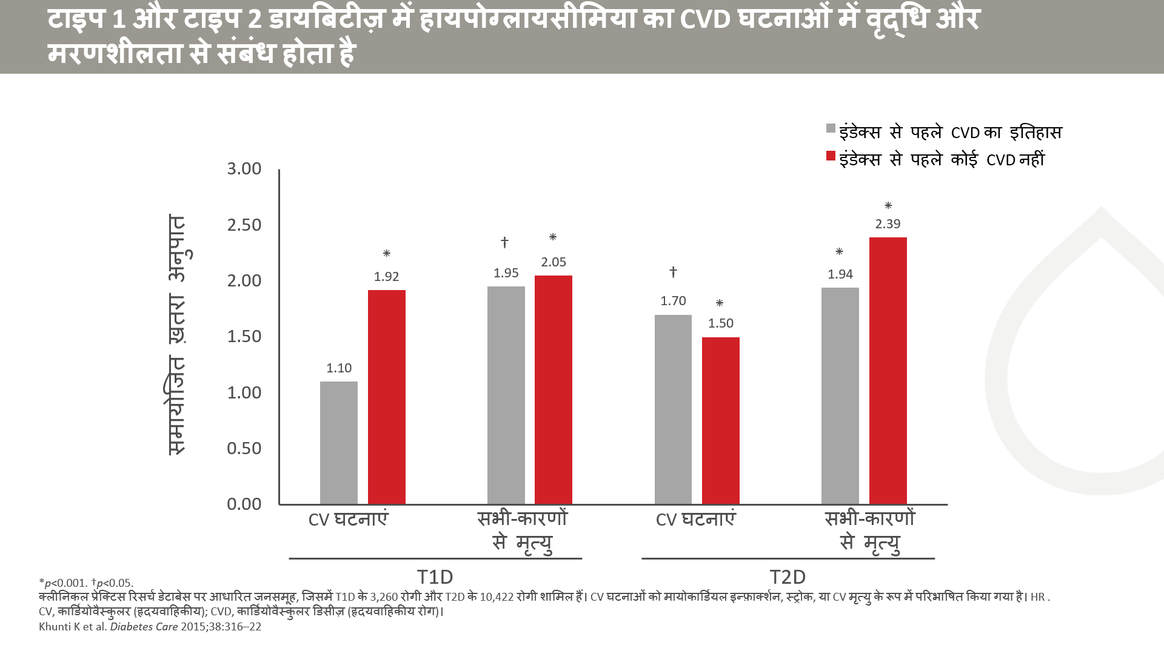
Notes:
इस पुरोलक्षी समवर्गी अध्ययन में क्लीनिकल प्रेक्टिस रिसर्च डेटाबेस से प्राप्त डेटा का उपयोग किया गया था जिसमें इंसुलिन से उपचारित ऐसे सभी रोगियों को शामिल किया गया जिनकी आयु ≥30 वर्ष थी और जिनमें 1 जनवरी, 2001 से 31 दिसंबर, 2007 के बीच डायबिटीज़ की पुष्टि हुई थी। केवल इंग्लैंड के उन रोगियों अध्ययन में शामिल किया गया था जो हॉस्पिटल एपिसोड स्टेटिस्टिक्स डेटाबेस से जुड़ने के पात्र थे। हायपोग्लायसीमिया के डेटा में गंभीर (अस्पताल में भर्ती की आवश्यकता वाली) और ग़ैर-गंभीर, दोनों प्रकार की घटनाएं शामिल थीं। रोगी इंडेक्स दिनांक, इंसुलिन उपचार आरंभ करने का दिनांक था, और अंतिम फ़ॉलो-अप दिनांक 31 दिसंबर, 2010 था। CV घटनाओं की गिनती फ़ॉलो-अप के दौरान की गई थी और उन्हें ख़तरा अनुपात की गणना में केवल तब शामिल किया गया था यदि रोगियों को घटना से पहले हायपोग्लायसीमिया की कम-से-कम एक घटना का अनुभव हुआ हो।

Slide 7
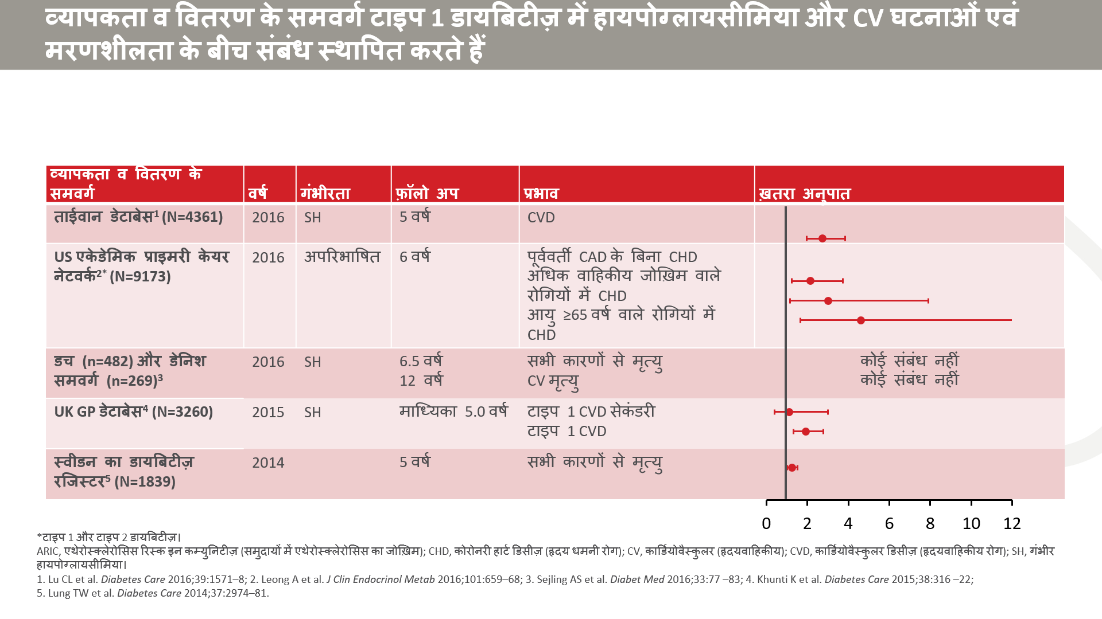

Slide 8
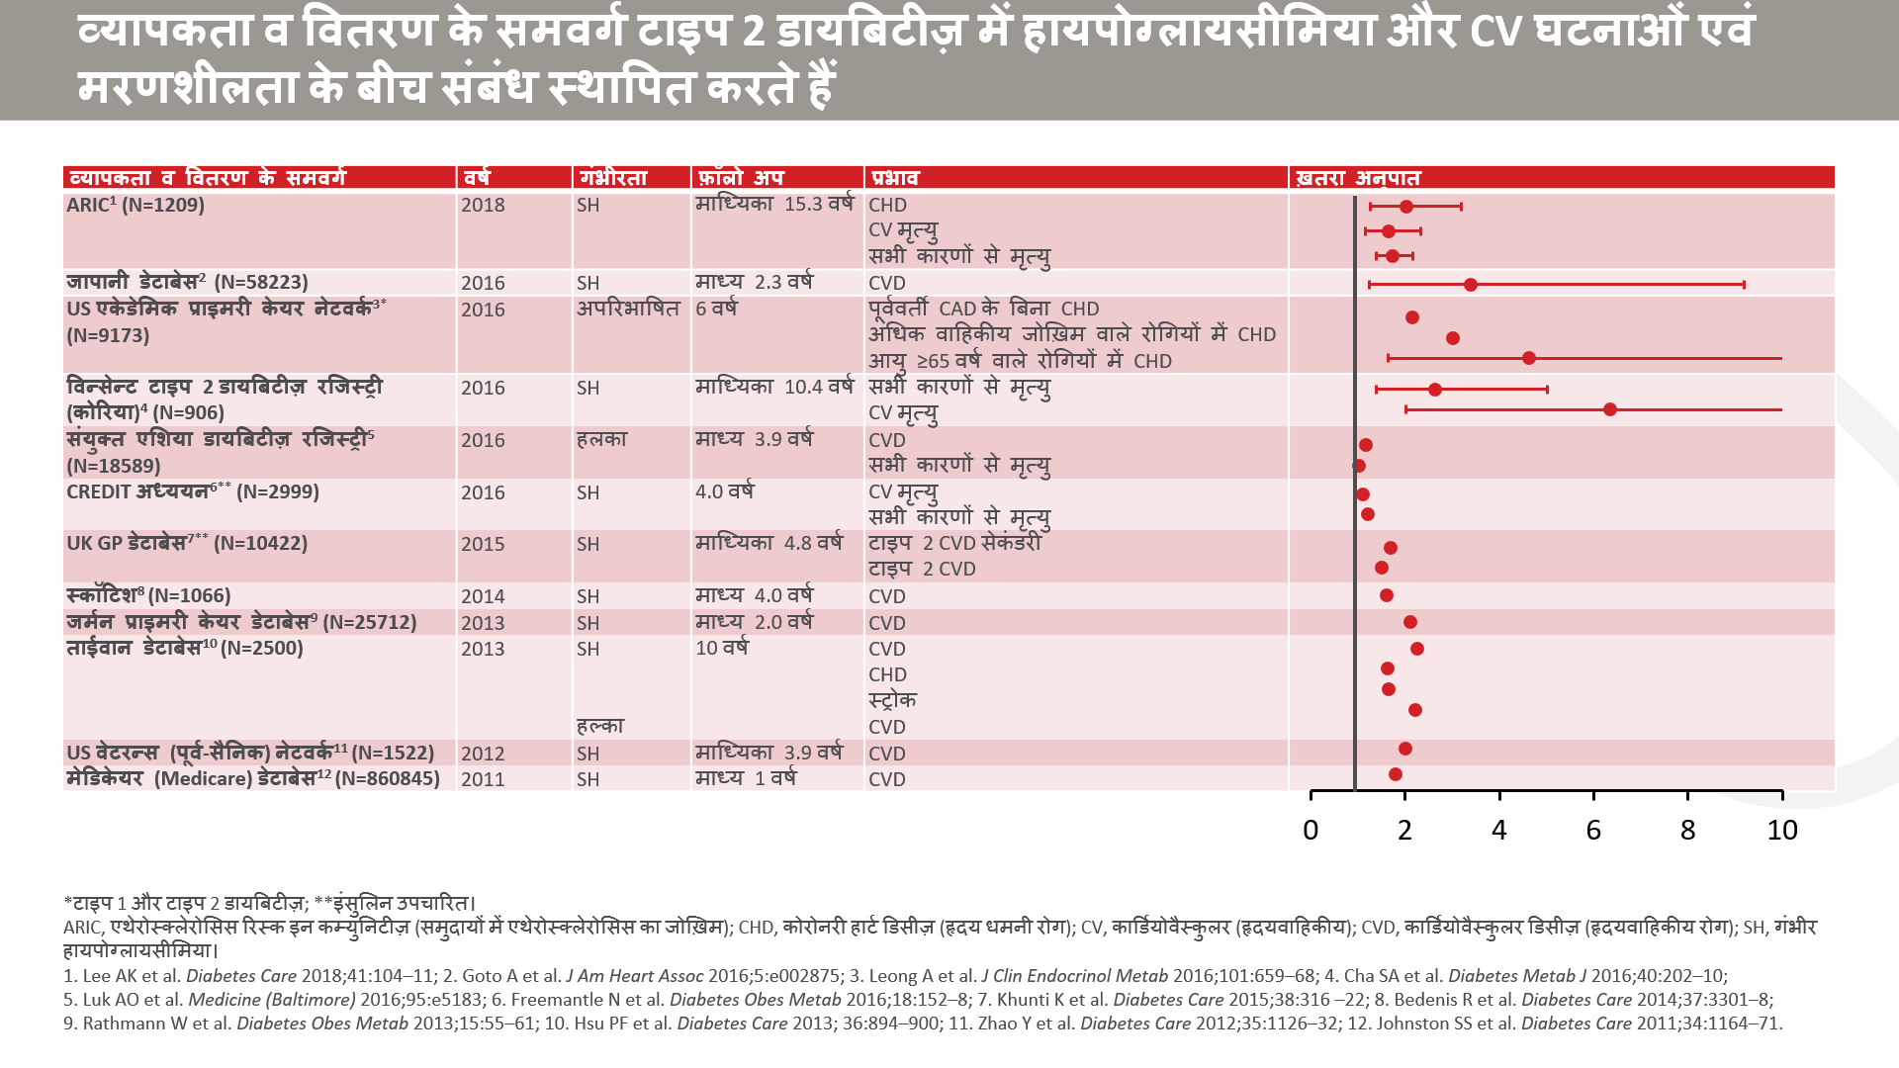

Slide 9
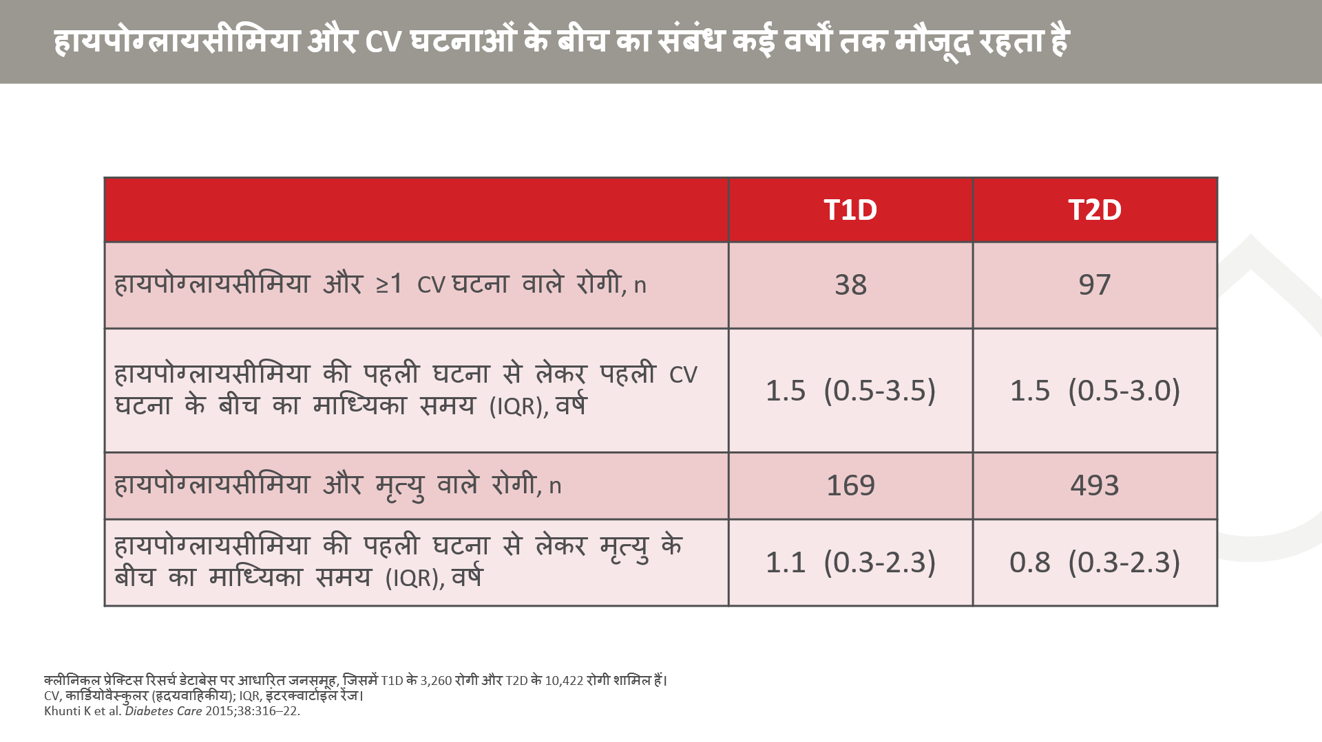
Notes:
डेटा, परिणाम पाठ्य से हैं।

Slide 10
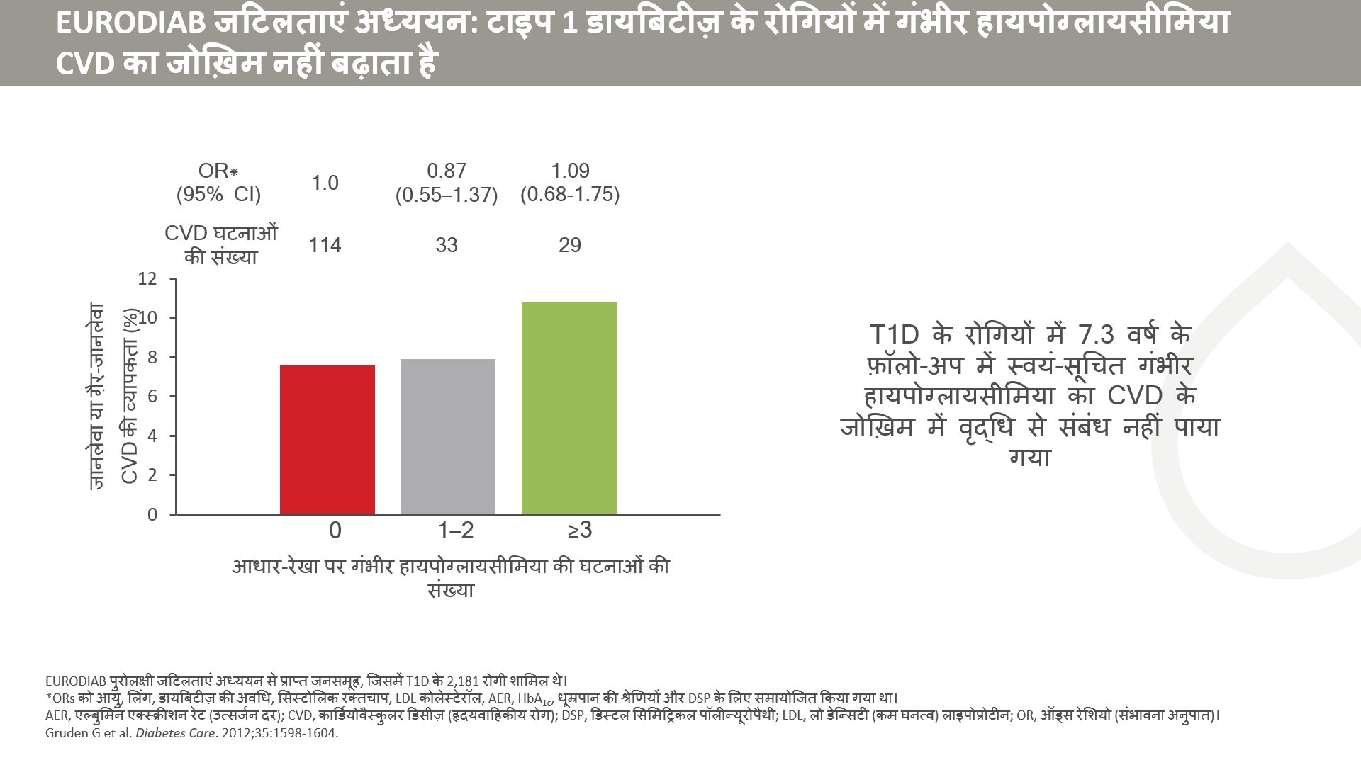
Notes:
अध्ययन में EURODIAB पुरोलक्षी जटिलाएं अध्ययन से T1D के 2,181 रोगियों को शामिल किया गया था। आधार-रेखा पर, स्वयं-सूचित गंभीर हायपोग्लायसीमिया (जिसके लिए अन्य लोगों की मदद की ज़रूरत पड़ी हो) की बारंबारता का आकलन रोगी प्रश्नावली द्वारा किया गया। जानलेवा/ग़ैर-जानलेवा CVD का आकलन आधार-रेखा जांच के 7.3 वर्ष बाद किया गया। फ़ॉलो-अप के दौरान, पिछले वर्ष में हुईं हायपोग्लायसीमिया की गंभीर और अगंभीर घटनाओं का डेटा एक प्रश्नावली द्वारा एकत्र किया गया।
कुछ अन्य समवर्ग अध्ययनों के विपरीत, इस डेटा से यह संकेत नहीं मिला कि गंभीर हायपोग्लायसीमिया से CVD का जोख़िम बढ़ जाता है। अन्य अध्ययनों की तुलना में ज्ञात हुई यह विसंगति, संभव है कि प्रेक्षित डेटा में कारण-प्रभाव संबंध और विरोधाभासों, दोनों के योगदानों को दर्शाती हो।

Slide 11
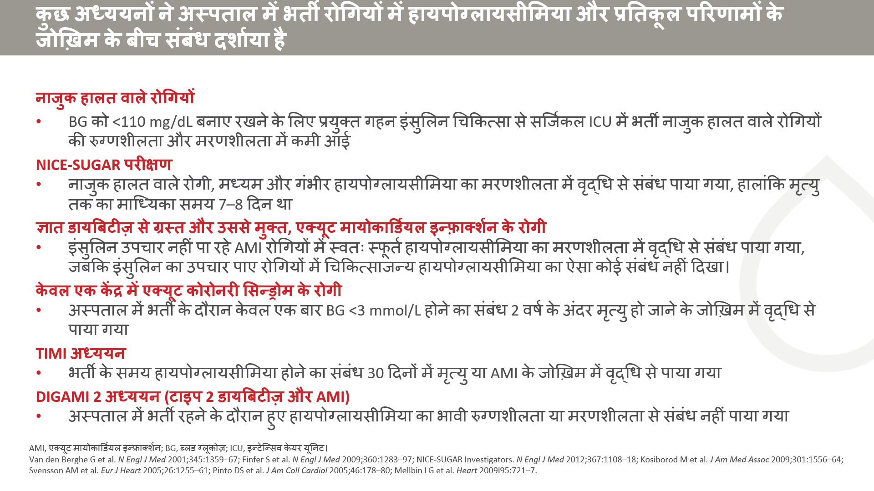

Slide 12
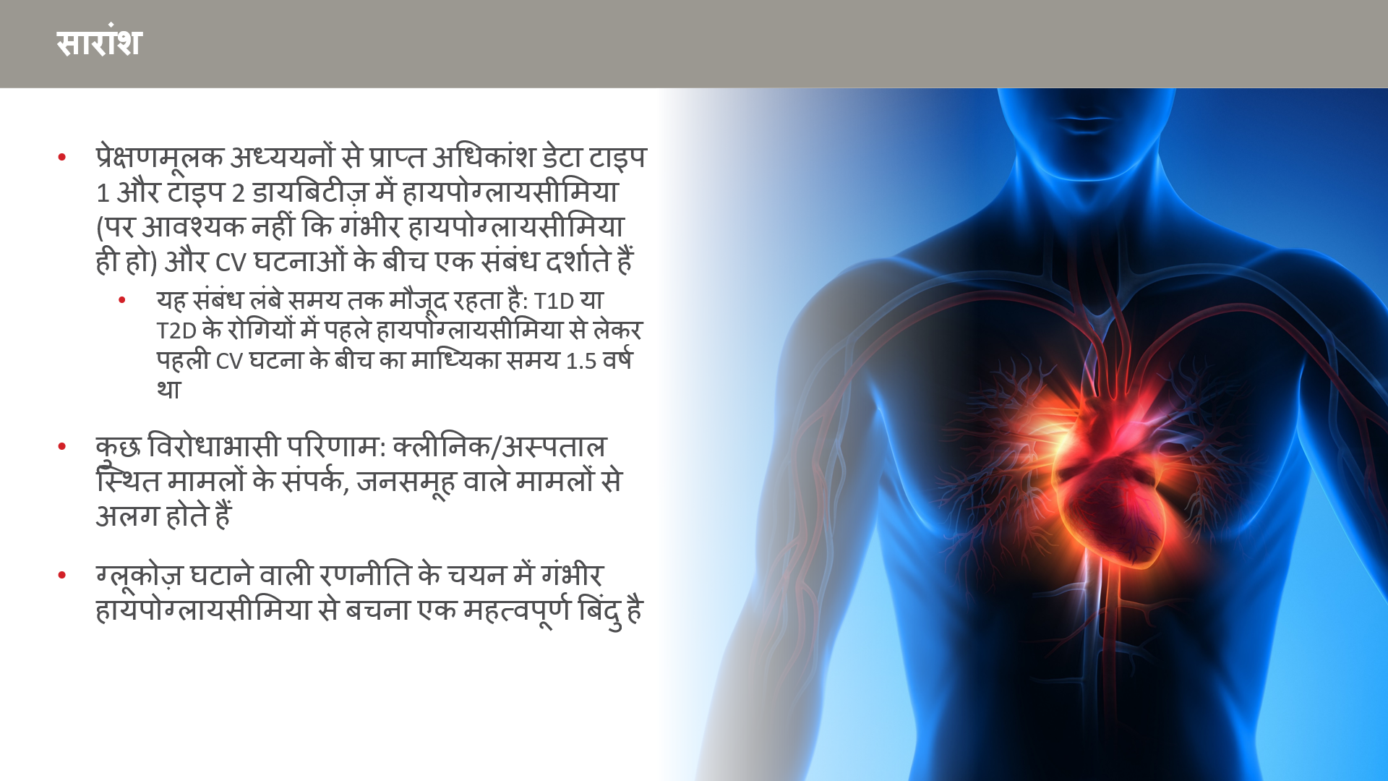

Slide 13
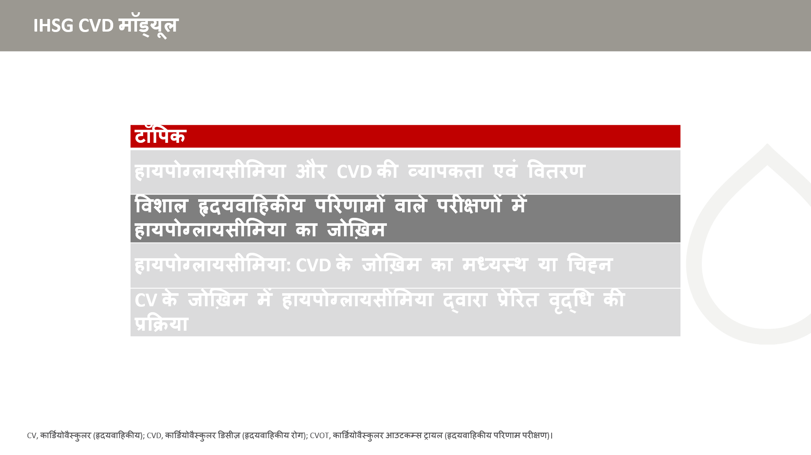

Slide 14
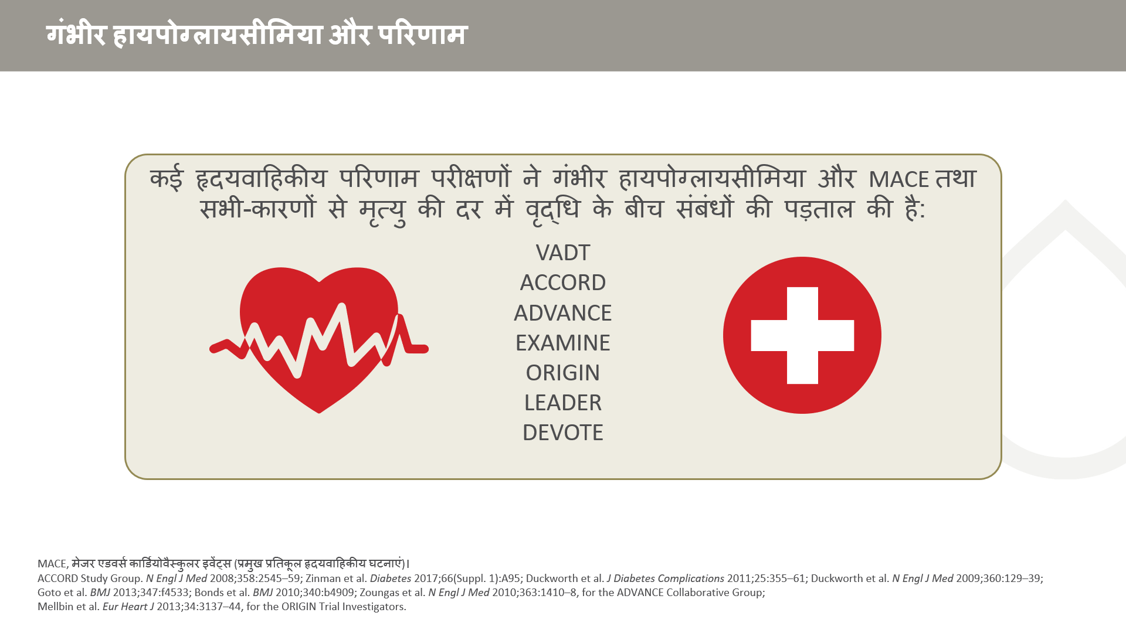
Notes:
कई CVOT ने गंभीर हायपोग्लायसीमिया और MACE तथा सभी-कारणों से मृत्यु की दर के बीच संबंधों की पड़ताल की है। इनसे प्राप्त डेटा विरोधाभासी है; कुछ अध्ययनों में संबंध देखने को मिला है और कुछ में नहीं। आगामी स्लाइड समूह विरोधाभासी डेटा दर्शाते हैं।

Slide 15
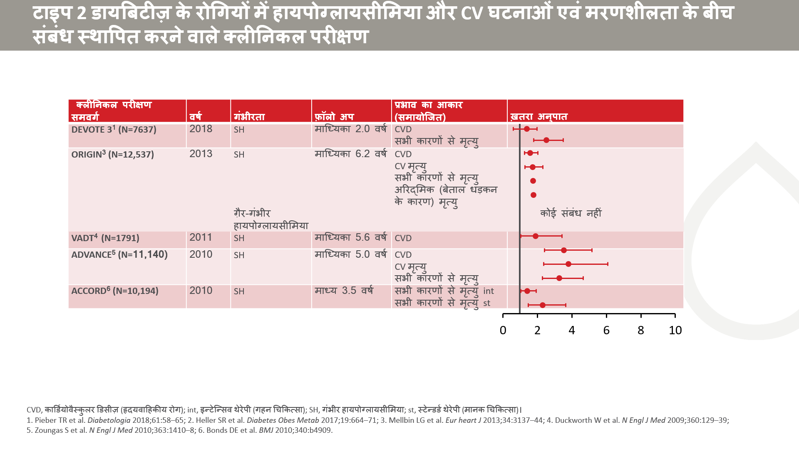

Slide 16
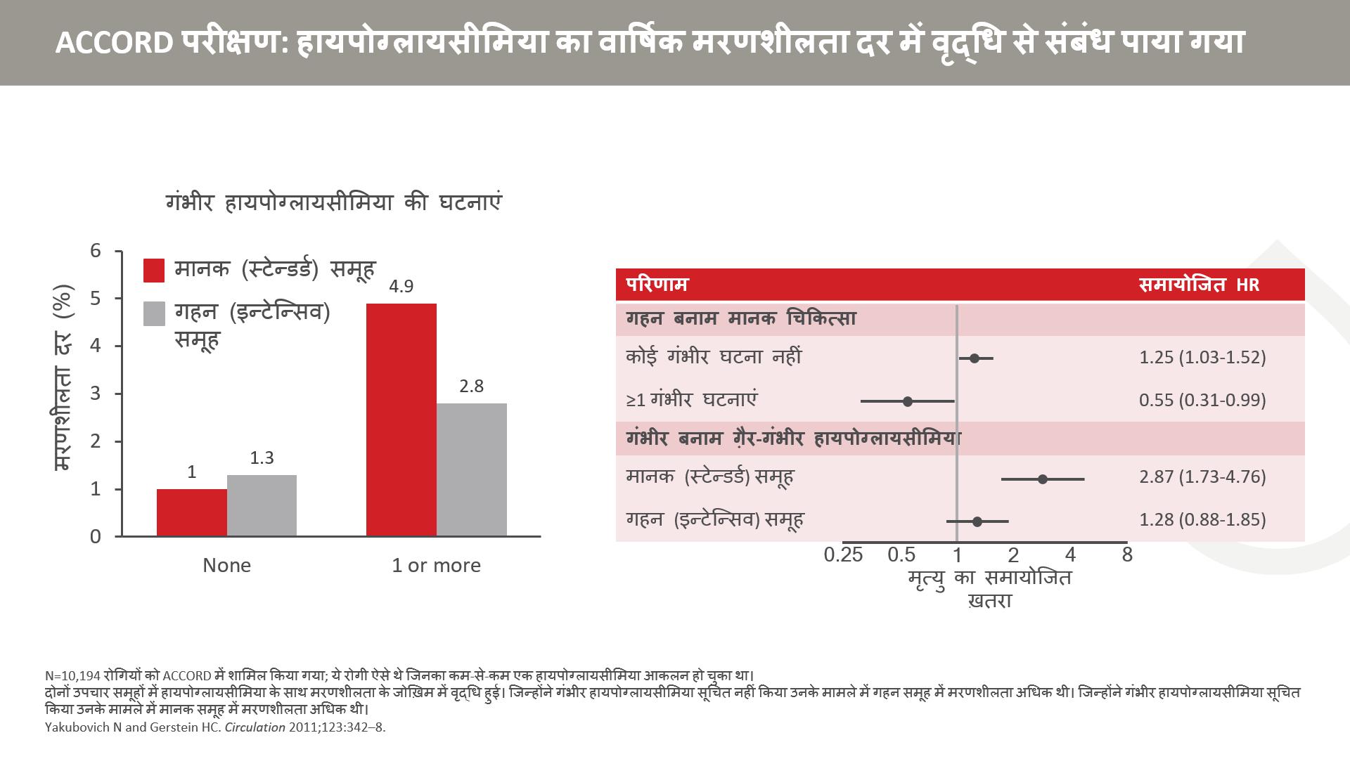
Notes:
गंभीर हायपोग्लायसीमिया का संबंध मानक और गहन, दोनों प्रकार की चिकित्सा के साथ मरणशीलता दर में वृद्धि से है। ध्यान देने योग्य बात यह है कि, हालांकि गहन समूह में गंभीर हायपोग्लायसीमिया अधिक आम था, पर मरणशीलता पर उसका प्रभाव कम है। हो सकता है कि इस समूह में बारंबार हो रहा हायपोग्लायसीमिया, सिम्पेथोएड्रेनल प्रतिक्रिया को घटा रहा हो। विडंबना देखिए कि, हायपोग्लायसीमिया के कारण रक्त के प्रवाह पर पड़ने वाले प्रभाव, गंभीर हायपोग्लायसीमिया के अधिक जोख़िम में मौजूद व्यक्तियों में कम गंभीर हो सकते हैं।
दायें, गहन-चिकित्सा समूह में बनाम मानक-चिकित्सा समूह में मृत्यु का ख़तरा, ऐसे रोगियों में जिनमें गंभीर हायपोग्लायसीमिया की कोई घटना नहीं हुई, और उन रोगियों में जिनमें ऐसी कम-से-कम 1 घटना हो चुकी थी; बाएं, गहन-चिकित्सा समूह में और मानक चिकित्सा समूह में ऐसी कम-से-कम 1 घटना (बनाम शून्य घटना) के साथ मृत्यु के ख़तरे का संबंध पाया गया।

Slide 17
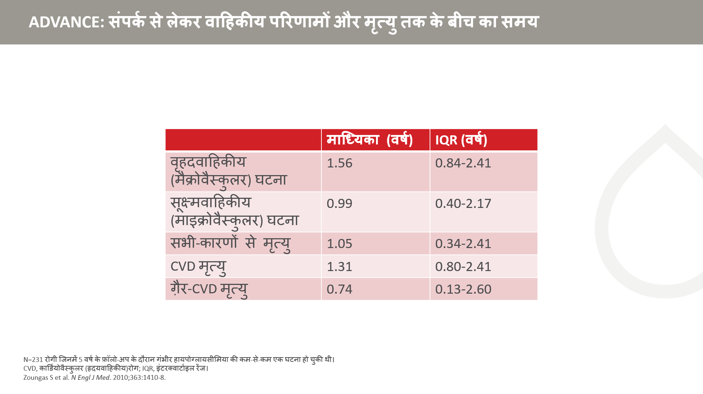
Notes:
टाइप 2 डायबिटीज़ के 11,140 रोगियों में गंभीर हायपोग्लायसीमिया और वृहदवाहिकीय (मैक्रोवैस्कुलर) या सूक्ष्मवाहिकीय (माइक्रोवैस्कुलर) घटनाओं तथा मृत्यु के जोख़िमों के बीच के संबंधों की पड़ताल की गई। 5 वर्षों की माध्यिका फ़ॉलो-अप अवधि के दौरान, 231 (2.1%) रोगियों में गंभीर हायपोग्लायसीमिया की कम-से-कम एक घटना हुई।
गंभीर हायपोग्लायसीमिया का विभिन्न प्रकार के प्रतिकूल क्लीनिकल परिणामों के जोख़िमों में वृद्धि से मजबूत संबंध पाया गया। ऐसा संभव है कि गंभीर हायपोग्लायसीमिया प्रतिकूल परिणामों में योगदान देता हो, पर ये विश्लेषण यह संकेत देते हैं कि हायपोग्लायसीमिया की, ऐसी घटनाओं के प्रति अरक्षितता का एक चिह्न मात्र होने की भी इतनी ही संभावना है।

Slide 18
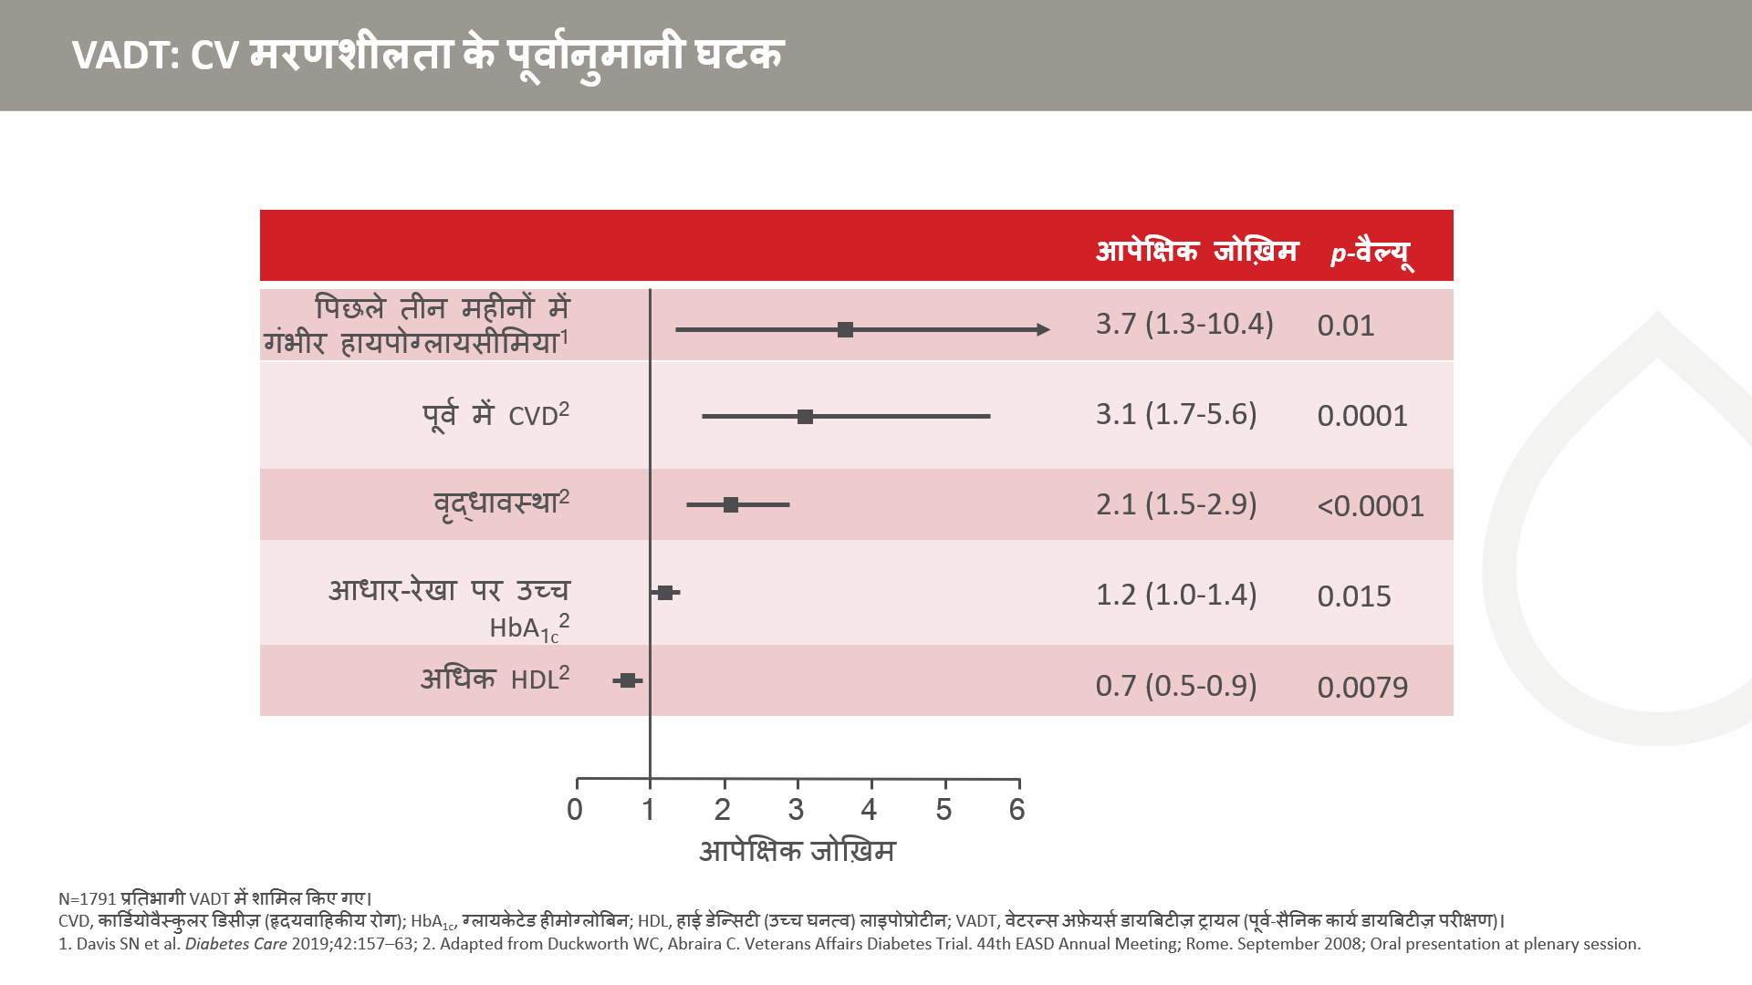
Notes:
18
वेटरन्स अफ़ेयर्स डायबिटीज़ ट्रायल (VADT) 1791 में पुरुष पूर्व-सैनिकों पर संचालित किया गया था जिसमें गहन और पारंपरिक ग्लूकोज़ नियंत्रण की तुलना की गई थी।
VADT के एक उत्तरवर्ती विश्लेषण में ऐसे कई कारकों की पहचान हुई जो अध्ययन के क्रम के दौरान CV मरणशीलता का पूर्वानुमान लगा सकते थे। पहचाने गए कारकों में से, पिछले 3 महीनों के अंदर हुई गंभीर हायपोग्लायसीमिया की घटना का CV मरणशीलता से मजबूत संबंध देखा गया; पिछले 3 महीनों के अंदर गंभीर हायपोग्लायसीमिया की कोई घटना न होने की तुलना में घटना होने पर जोख़िम 4 गुना बढ़ गया था। अन्य जोख़िम कारकों में पूर्ववर्ती हृदयवाहिकीय रोग, वृद्धावस्था (हर 10 वर्ष), और आधार-रेखा पर उच्च HbA_{1c} शामिल थे। HDL-कोलेस्टेरॉल का स्तर अधिक होना हृदय की सुरक्षा के लिए लाभकारी पाया गया।

Slide 19
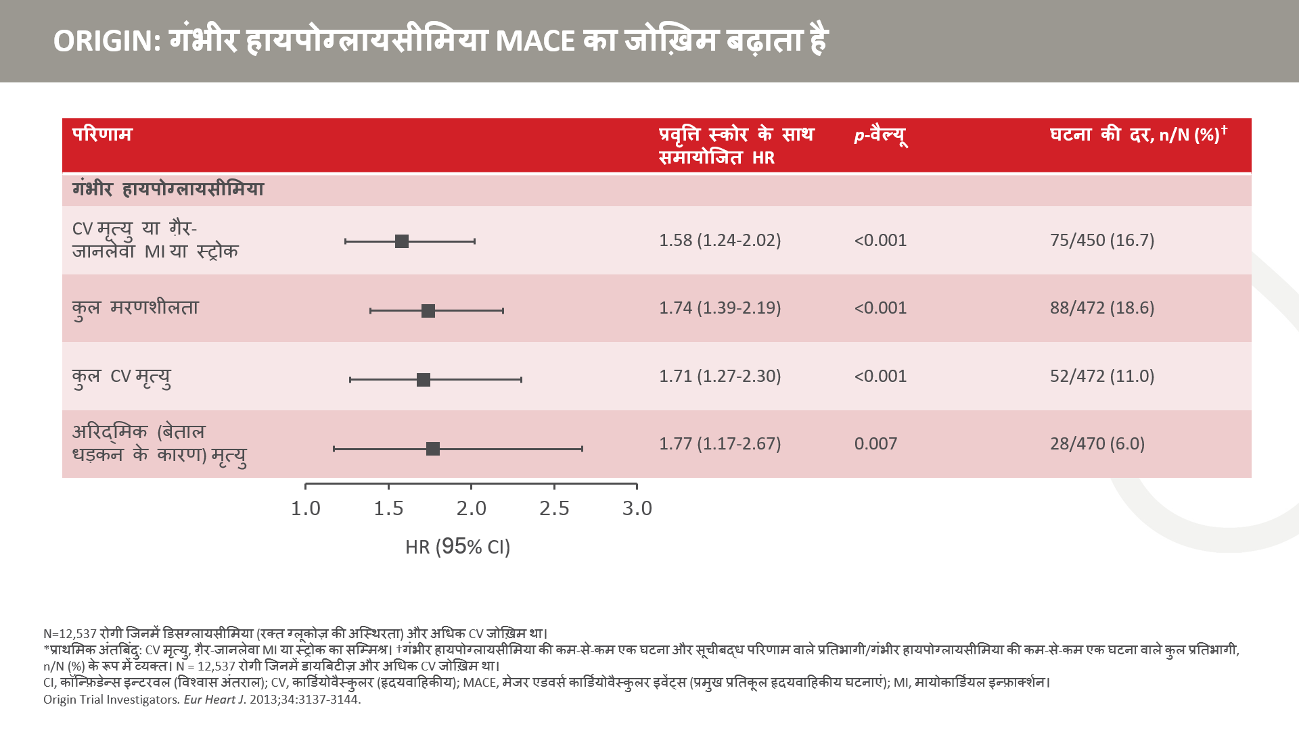
Notes:
डिसग्लायसीमिया (रक्त ग्लूकोज़ की अस्थिरता) और अधिक CV-जोख़िम वाले कुल 12,537 प्रतिभागियों को संयोग के आधार पर इन दो में से एक देखभाल निर्धारित की गई: 1) ≤5.3 mmol/L (95 mg/dL) के निराहारी (फ़ास्टिंग) ग्लूकोज़ के लिए अनुमापित बेसल इंसुलिन ग्लर्जिन या 2) मानक ग्लायसीमिक देखभाल।
उच्च CV जोख़िम और डिसग्लायसीमिया वाले लोगों में गंभीर हायपोग्लायसीमिया का संबंध CV परिणामों के जोख़िम में वृद्धि से पाया गया। हालांकि, इंसुलिन ग्लर्जिन बनाम मानक देखभाल के आवंटन का संबंध गंभीर और ग़ैर-गंभीर हायपोग्लायसीमिया के जोख़िम में वृद्धि से पाया गया, पर मानक ग्लायसीमिक नियंत्रण की तुलना में इंसुलिन ग्लर्जिन-आधारित ग्लूकोज़-घटाव चिकित्सा के मामले में हायपोग्लायसीमिया के साथ CV परिणामों का जोख़िम अपेक्षाकृत कम था।

Slide 20
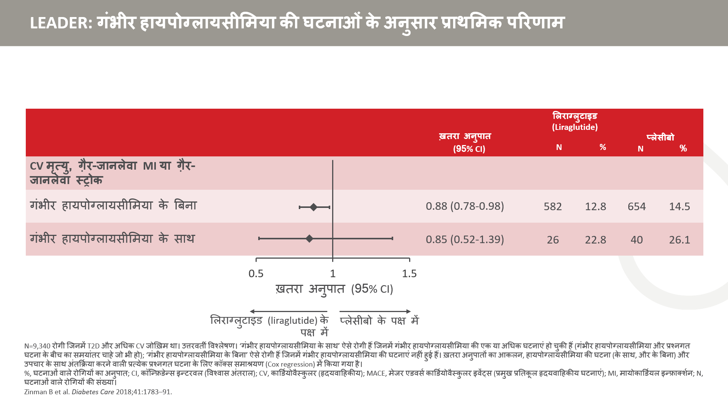
Notes:
गंभीर हायपोग्लायसीमिया के अनुभव (हां या नहीं) द्वारा स्तरीकृत प्रतिभागियों में प्राथमिक सम्मिश्र अंतबिंदुओं का एक उप-समूह विश्लेषण। उप-समूहों के बीच कोई भी उल्लेखनीय अंतर्क्रिया नहीं थी (यानि कोई अंतर नहीं था), और प्रत्येक उप-समूह को दिया गया उपचार, प्राथमिक विश्लेषण से प्राप्त प्रेक्षणों की संगति में था। ध्यान दें कि LEADER में अधिकांश प्रतिभागियों ने गंभीर हायपोग्लायसीमिया का अनुभव नहीं किया। निष्कर्ष के तौर पर, यह प्रतीत होता है कि प्लेसीबो की तुलना में लिराग्लुटाइड के साथ CV घटनाओं में होने वाली कमी, गंभीर हायपोग्लायसीमिया की कम व्यापकता पर निर्भर नहीं करती है।

Slide 21
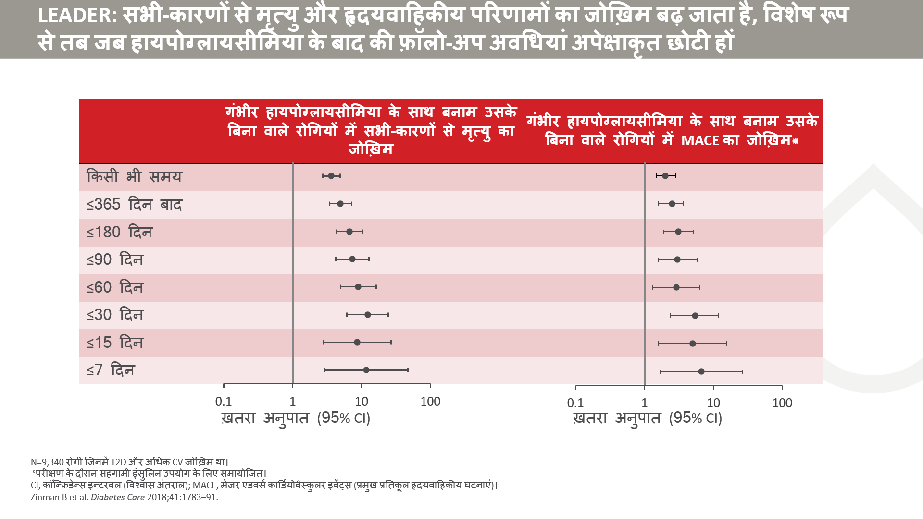
Notes:
गंभीर हायपोग्लायसीमिया और MACE या सभी-कारणों से मृत्यु के उत्तरवर्ती जोख़िम के बीच समय-पर-निर्भर संबंध देखने को मिला था।
जब हायपोग्लायसीमिया की घटना फ़ॉलो-अप से 30 से कम दिनों के अंदर देखी गई तो जोख़िम में वृद्धि एक स्तर के बाद लगभग शून्य हो गई थी।

Slide 22
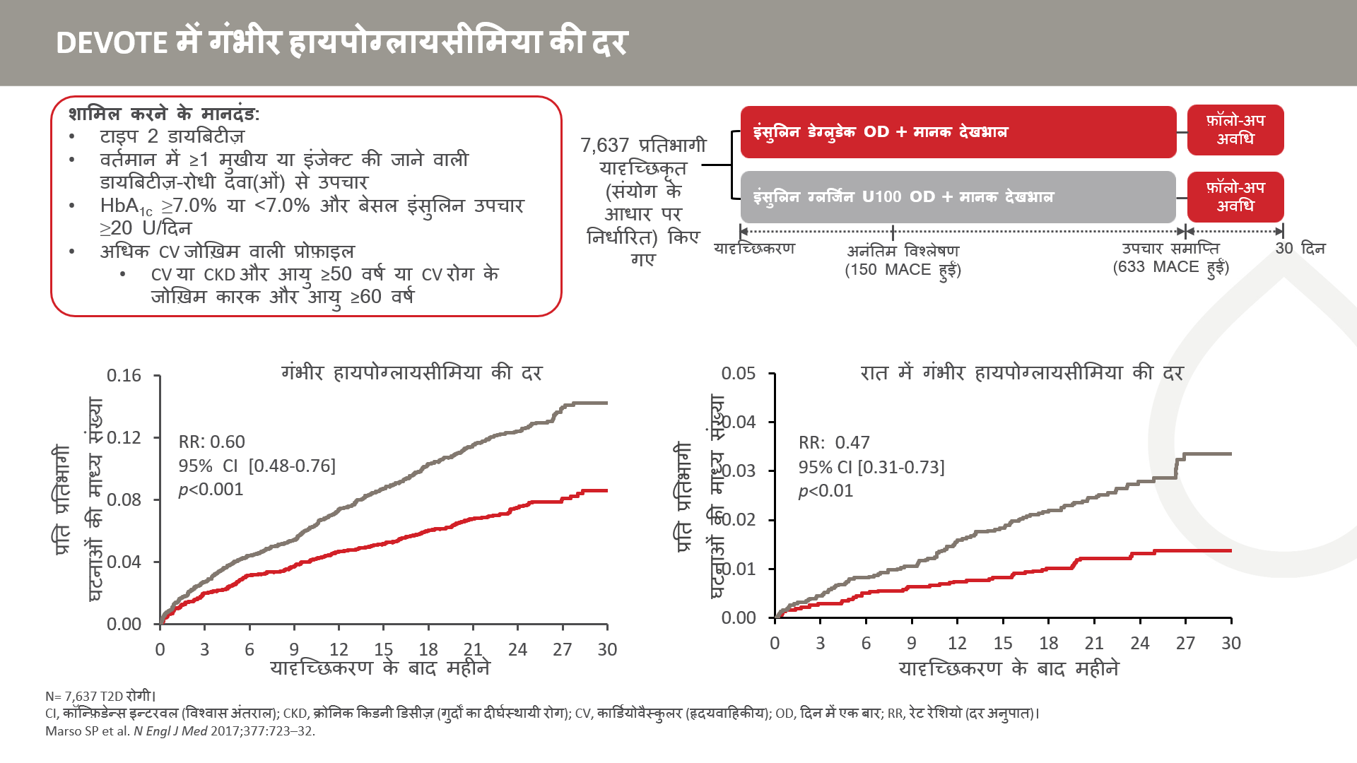
Notes:
इस अध्ययन में 7,637 T2D रोगियों को संयोग के आधार पर, दिन में एक बार, रात के भोजन और सोने जाने के बीच, डेग्लुडेक (n=3818) या ग्लर्जिन U100 (n=3819) में से एक मिलना निर्धारित किया गया था।
गंभीर हायपोग्लायसीमिया की कुल 752 घटनाएं हुईं (डेग्लुडेक वाले 187 रोगियों में 280 घटनाएं, ग्लर्जिन U100 वाले 252 रोगियों में 472 घटनाएं)। डेग्लुडेक समूह में, प्रति 100 रोगी वर्षों में 3.7 घटनाएं थीं, वहीं इसकी तुलना में ग्लर्जिन U100 समूह में प्रति 100 रोगी वर्षों में 6.25 घटनाएं थीं।
रात में गंभीर हायपोग्लायसीमिया की दर, डेग्लुडेक समूह में कम थी (0.65 घटनाएं प्रति 100 रोगी-वर्ष) जो कि ग्लर्जिन U100-उपचारित समूह में अधिक थी (1.40 घटनाएं प्रति 199 रोगी-वर्ष)।

Slide 23
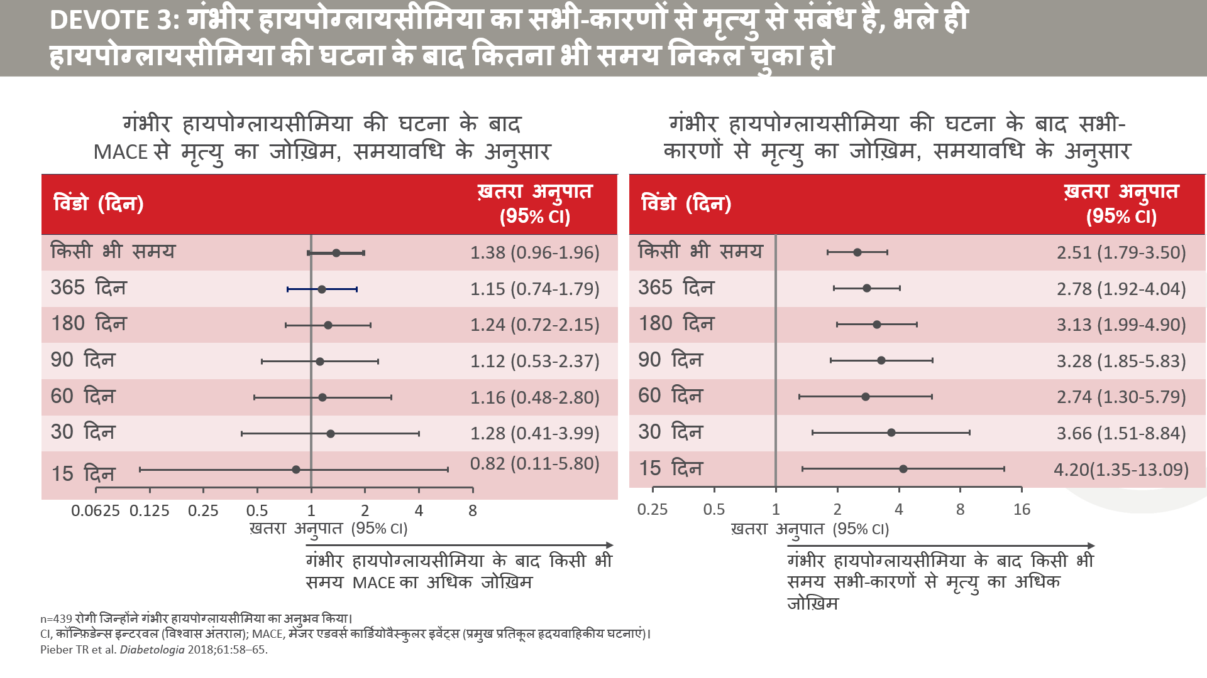
Notes:
LEADER के विपरीत, DEVOTE 3 में MACE और हायपोग्लायसीमिया के बीच समय-पर-निर्भर संबंध देखने को नहीं मिला।
समय-पर-निर्भर संबंध का प्रमाण विरोधाभासी है। प्रेक्षित डेटा में विरोधाभासों और कारण-प्रभाव संबंध, दोनों के योगदान होने की संभावना है।
विशेष रूप से, गंभीर हायपोग्लायसीमिया का अनुभव करने वाले रोगी, हायपोग्लायसीमिया की घटना के बाद अल्पावधि में सभी-कारणों से मृत्यु के अधिक जोख़िम में थे।
जांच-परिणाम यह संकेत देते हैं कि गंभीर हायपोग्लायसीमिया का आगे चल कर मरणशीलता अधिक होने के साथ संबंध है; हालांकि इन परिणामों से इस बात का उत्तर नहीं मिलता कि गंभीर हायपोग्लायसीमिया, प्रतिकूल परिणामों का एक जोख़िम चिह्न मात्र है या फिर इन दोनों के बीच एक सीधा करणीय प्रभाव मौजूद है।

Slide 24
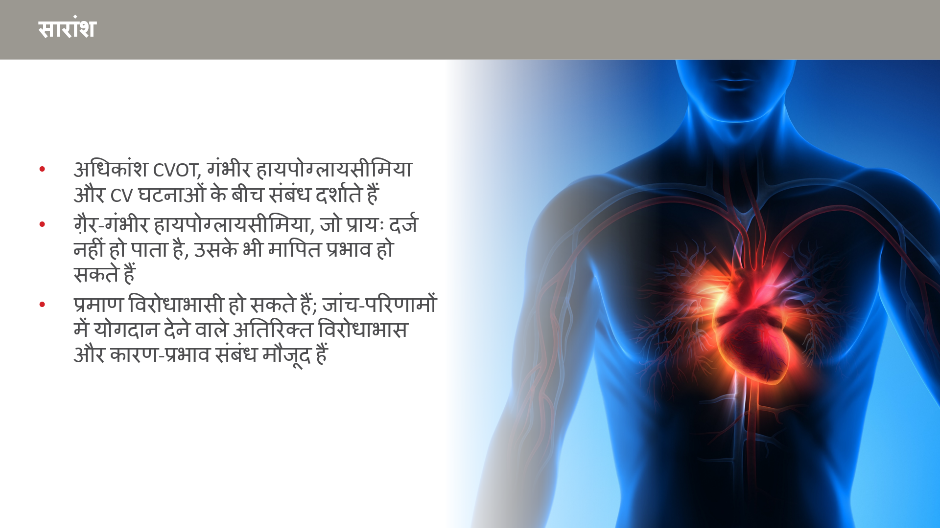

Slide 25
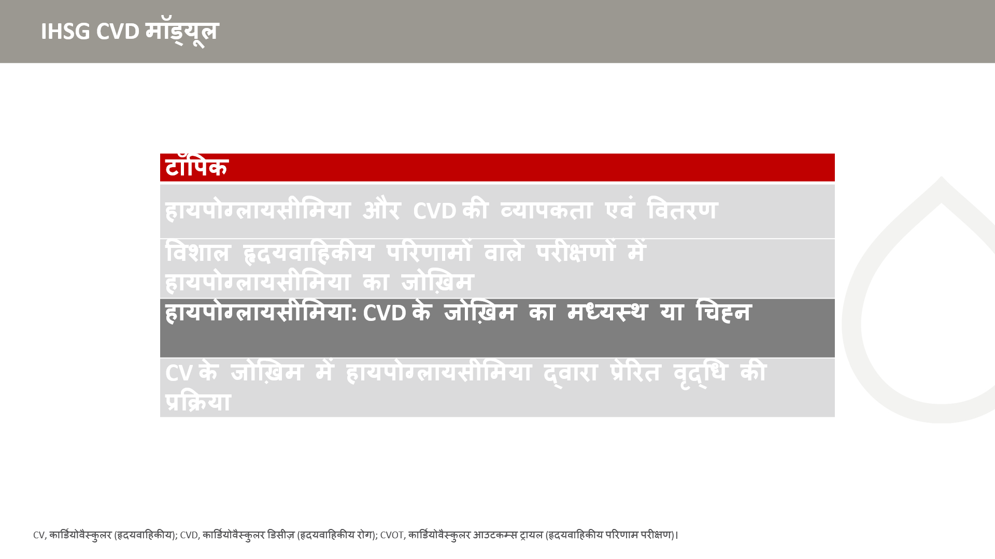

Slide 26
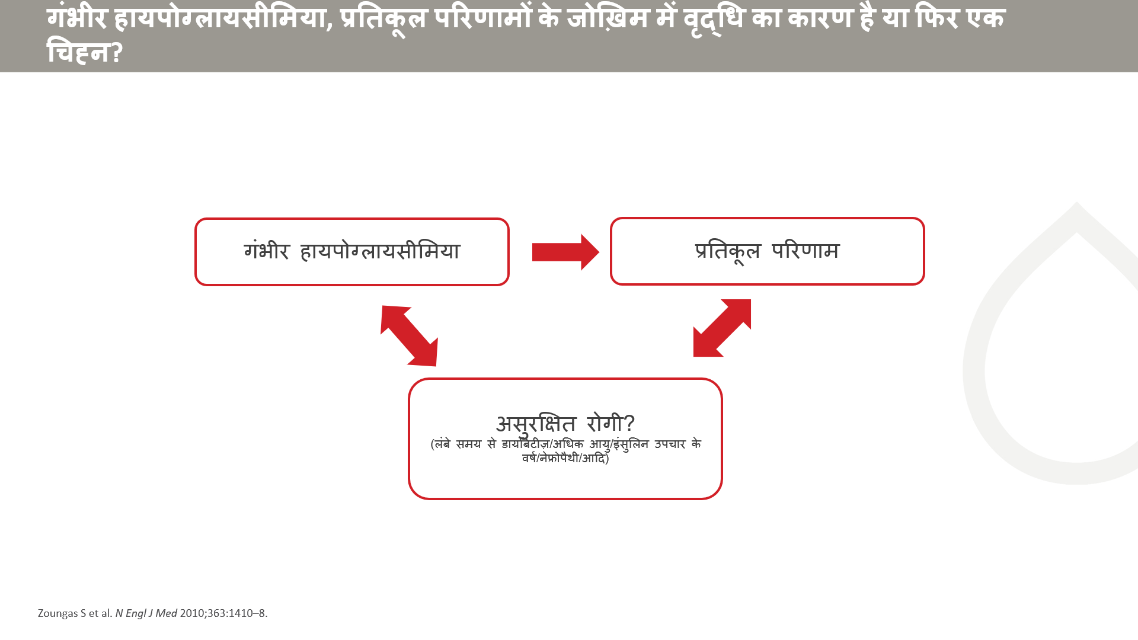
Notes:
हायपोग्लायसीमिया जिन संभाव्य प्रक्रियाओं के माध्यम से हृदयवाहिकीय रोग उत्पन्न कर सकता है या हृदयवाहिकीय रोग से मृत्यु का कारण बन सकता है उनमें शामिल हैं: सिम्पेथोएड्रेनल सक्रियण, असामान्य कार्डियक रीपोलराइज़ेशन, थ्रॉम्बोजेनेसिस में वृद्धि, शोथ (इन्फ़्लमेशन), और वैसोकॉन्स्ट्रिक्शन (वाहिका संकुचन)। हालांकि यह बात स्पष्ट नहीं है कि ऐसे प्रभाव टिकते हैं या नहीं, पर हृदय की ऑटोनॉमिक कार्यक्षमता में कमज़ोरी का संबंध, अधिक हृदयवाहिकीय जोख़िम वाले रोगियों की मरणशीलता में वृद्धि के साथ पाया गया है। इस अध्ययन में, ऑटोनॉमिक कार्यक्षमता मापी नहीं गई थी, और इसलिए इसमें उक्त क्षमता के योगदानकारी प्रभावों की जांच नहीं की जा सकी।
ऐसा संभव है कि गंभीर हायपोग्लायसीमिया, साथ मौजूद स्थितियों और मापे नहीं गए या अधूरे ढंग से मापे गए विरोधाभासी चरों (वेरिएबल) के प्रभाव दर्शाता हो और यह (गंभीर हायपोग्लायसीमिया) प्रतिकूल क्लीनिकल परिणामों के जोख़िम में वृद्धि का कोई प्रत्यक्ष कारण न हो कर उसका एक चिह्न मात्र हो। रोगियों के विभिन्न आधार-रेखा और समय-निर्भर अभिलक्षणों के लिए समायोजन करने के बाद जोख़िम आकलनों में जो उल्लेखनीय कमी देखने को मिली है उससे संकेत मिलता है कि विरोधाभासों के प्रभाव वास्तविक थे। हो सकता है कि साथ मौजूद स्थितियों ने गंभीर हायपोग्लायसीमिया और प्रतिकूल घटनाओं, दोनों के प्रति रोगी की असुरक्षितता को बढ़ा दिया हो, और आवश्यक नहीं कि एक, दूसरे का कारण हो ही। उदाहरण के लिए, हो सकता है कि कोई रोगी एकसमान जोख़िम कारकों, जैसे आयु और डायबिटीज़ की अवधि, की उपस्थिति के कारण रेटिनोपैथी और गंभीर हायपोग्लायसीमिया, दोनों से ग्रस्त हो।
Zoungas et al. N Engl J Med 2010;363:1410–8

Slide 27
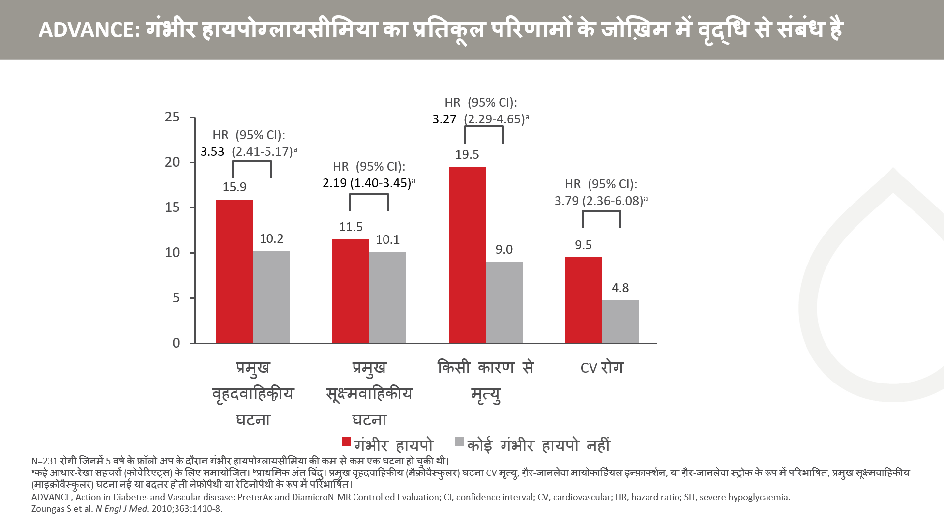
Notes:
[स्लाइड एनिमेटेड है]
गंभीर हायपोग्लायसीमिया का प्रमुख वृहद- और सूक्ष्म-वाहिकीय घटनाओं, सभी-कारणों से मृत्यु, और CVD के साथ संबंध देखने को मिला है।
ध्यान दें कि हालांकि गंभीर हायपोग्लायसीमिया वाले समूह में ग़ैर-CV रोग का जोख़िम बढ़ा है, पर हायपोग्लायसीमिया के कारण ऐसे परिणाम मिलने की संभावना कम है, बल्कि ये परिणाम, विरोधाभासों से योगदान मिलने का संकेत देते हैं।

Slide 28
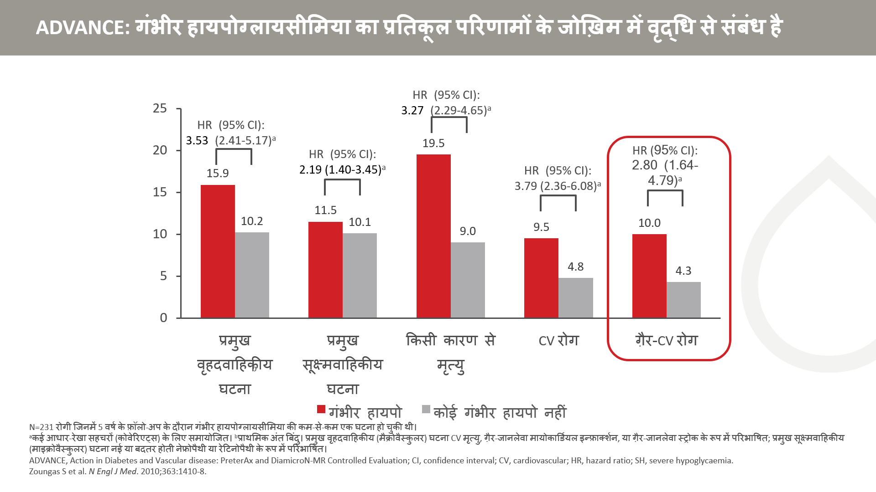
Notes:
[स्लाइड एनिमेटेड है]
गंभीर हायपोग्लायसीमिया का प्रमुख वृहद- और सूक्ष्म-वाहिकीय घटनाओं, सभी-कारणों से मृत्यु, और CVD के साथ संबंध देखने को मिला है।
ध्यान दें कि हालांकि गंभीर हायपोग्लायसीमिया वाले समूह में ग़ैर-CV रोग का जोख़िम बढ़ा है, पर हायपोग्लायसीमिया के कारण ऐसे परिणाम मिलने की संभावना कम है, बल्कि ये परिणाम, विरोधाभासों से योगदान मिलने का संकेत देते हैं।

Slide 29
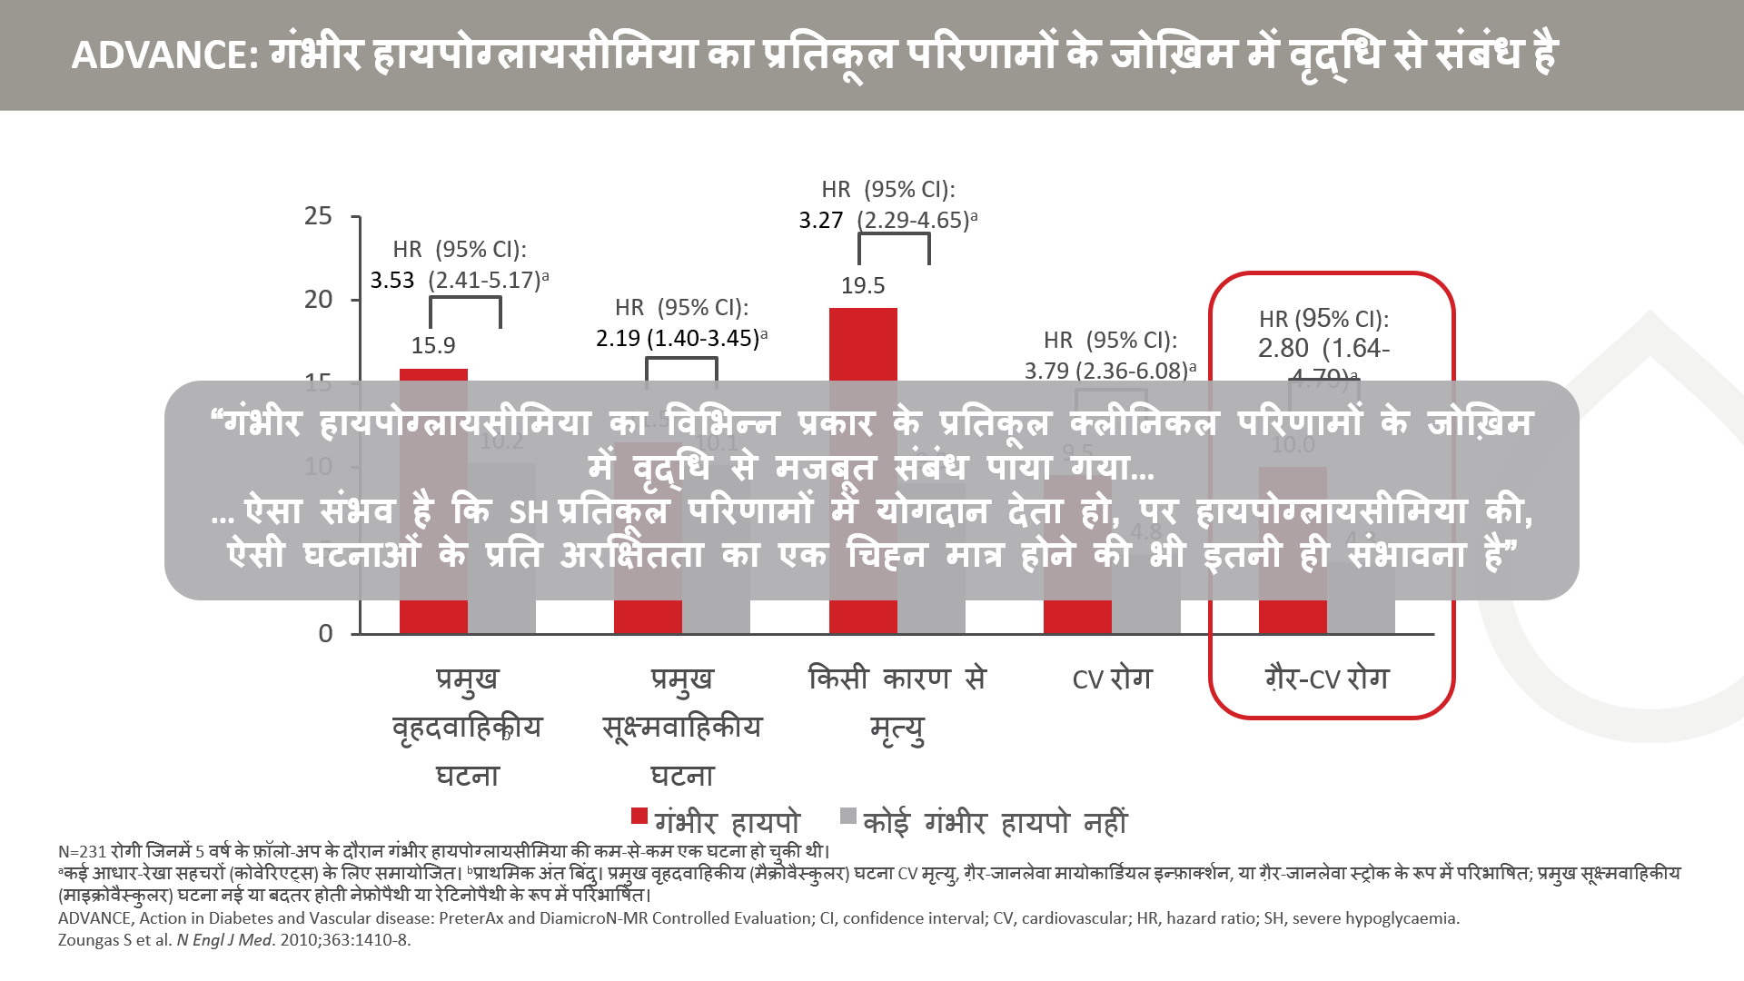
Notes:
[स्लाइड एनिमेटेड है]
गंभीर हायपोग्लायसीमिया का प्रमुख वृहद- और सूक्ष्म-वाहिकीय घटनाओं, सभी-कारणों से मृत्यु, और CVD के साथ संबंध देखने को मिला है।
ध्यान दें कि हालांकि गंभीर हायपोग्लायसीमिया वाले समूह में ग़ैर-CV रोग का जोख़िम बढ़ा है, पर हायपोग्लायसीमिया के कारण ऐसे परिणाम मिलने की संभावना कम है, बल्कि ये परिणाम, विरोधाभासों से योगदान मिलने का संकेत देते हैं।

Slide 30
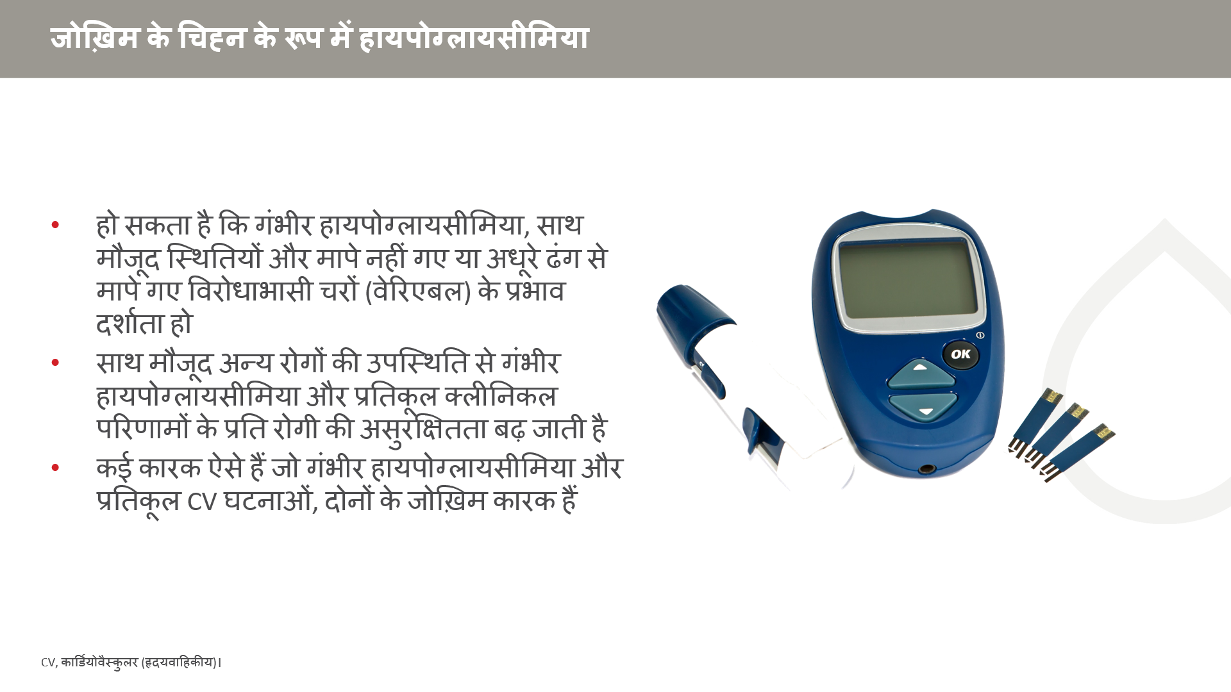

Slide 31
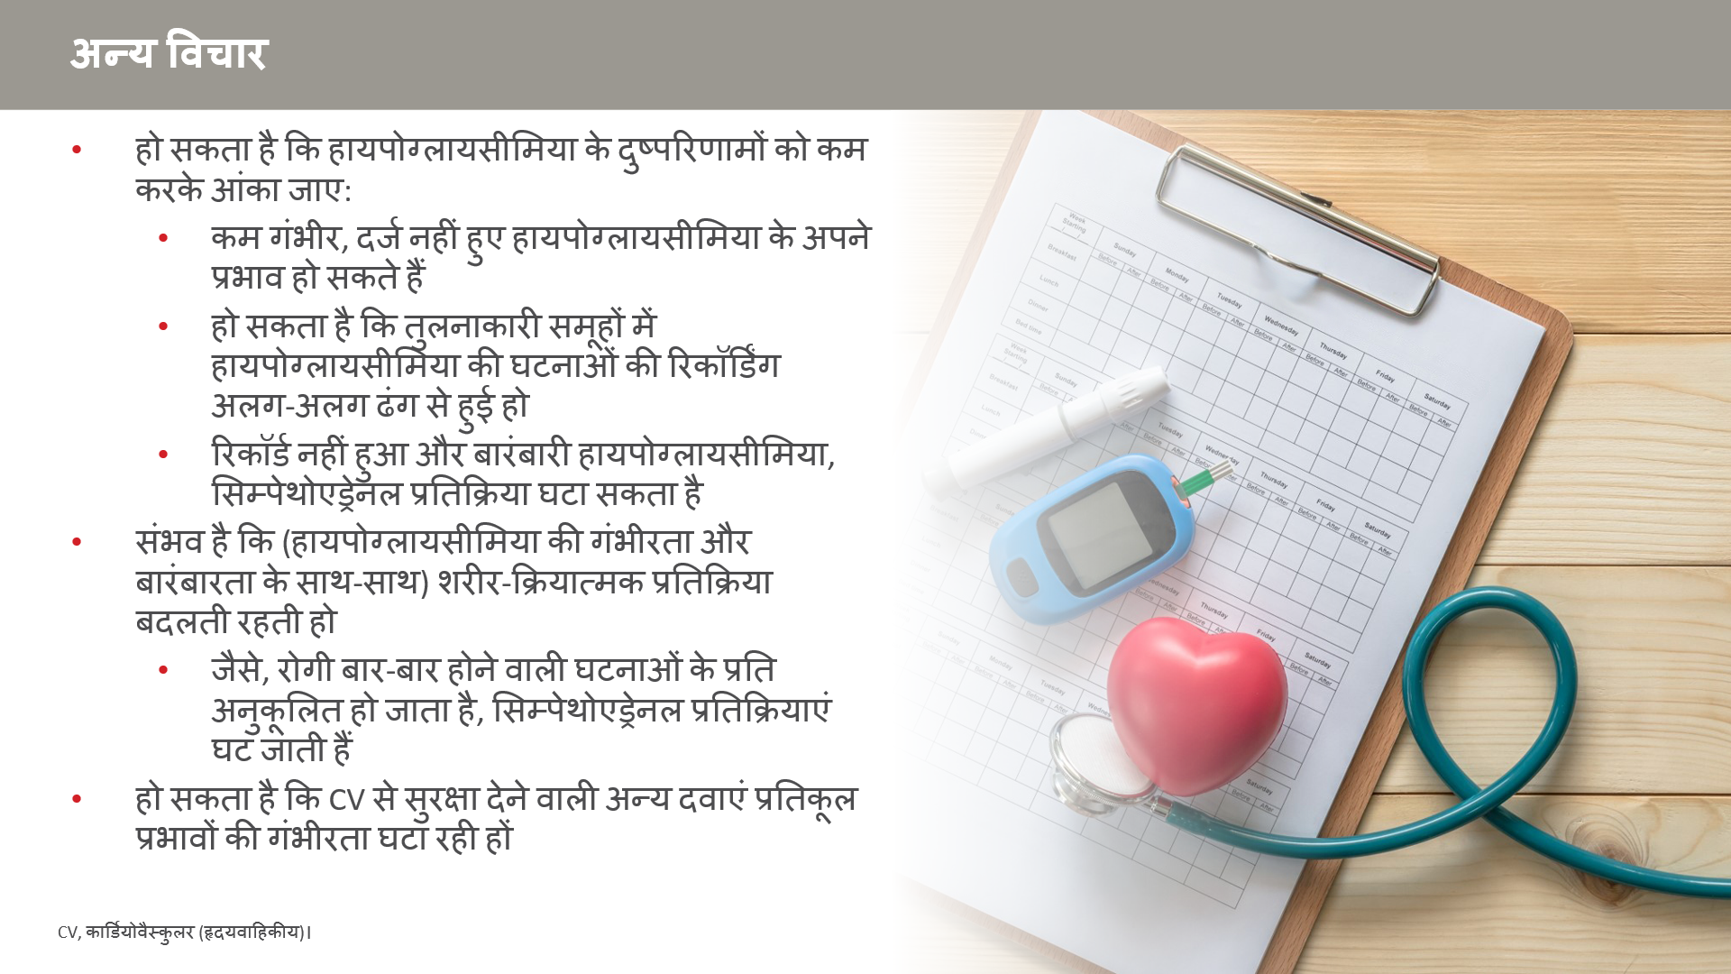

Slide 32
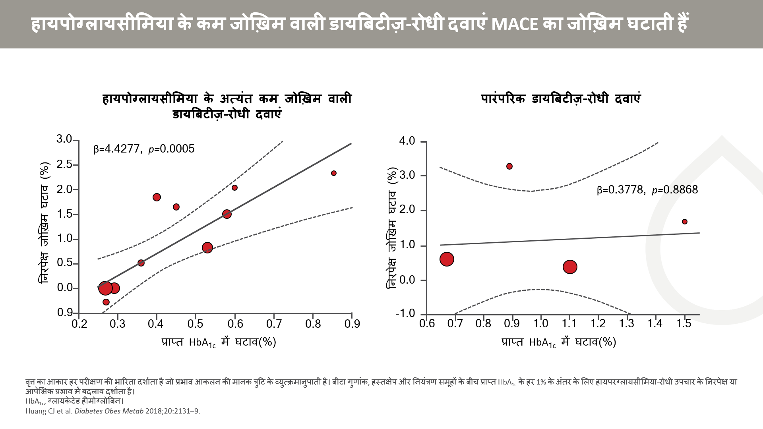
Notes:
मेडलाइन (MEDLINE), एमबेस (Embase) और कोक्रेन लाइब्रेरी (Cochrane Library) में 27 जनवरी, 2018 तक यादृच्छिकृत नियंत्रित परीक्षणों (रैन्डमाइज़्ड कन्ट्रोल्ड ट्रायल्स, RCT) पर व्यापक शोध किया गया था जो हायपोग्लायसीमिया के कम जोख़िम वाली डायबिटीज़-रोधी दवाओं की आपेक्षिक प्रभाविकता और निरापदता की तुलना करते हैं। HbA1c के घटाव और प्रमुख प्रतिकूल हृदयवाहिकीय घटनाओं के जोख़िम के बीच के संबंध की छानबीन के लिए मिश्रित-प्रभाव मेटा-समाश्रयण विश्लेषण (मिक्स्ड-इफ़ेक्ट्स मेटा-रिग्रेसन एनालिसिस) किया गया।
प्लेसीबो की तुलना में, हायपोग्लायसीमिया के कम ख़तरे वाली नई T2D दवाओं ने MACE के जोख़िम में उल्लेखनीय रूप से कमी की। MACE में घटाव और HbA1c में घटाव के बीच एक रैखिक संबंध प्रतीत होता है।

Slide 33
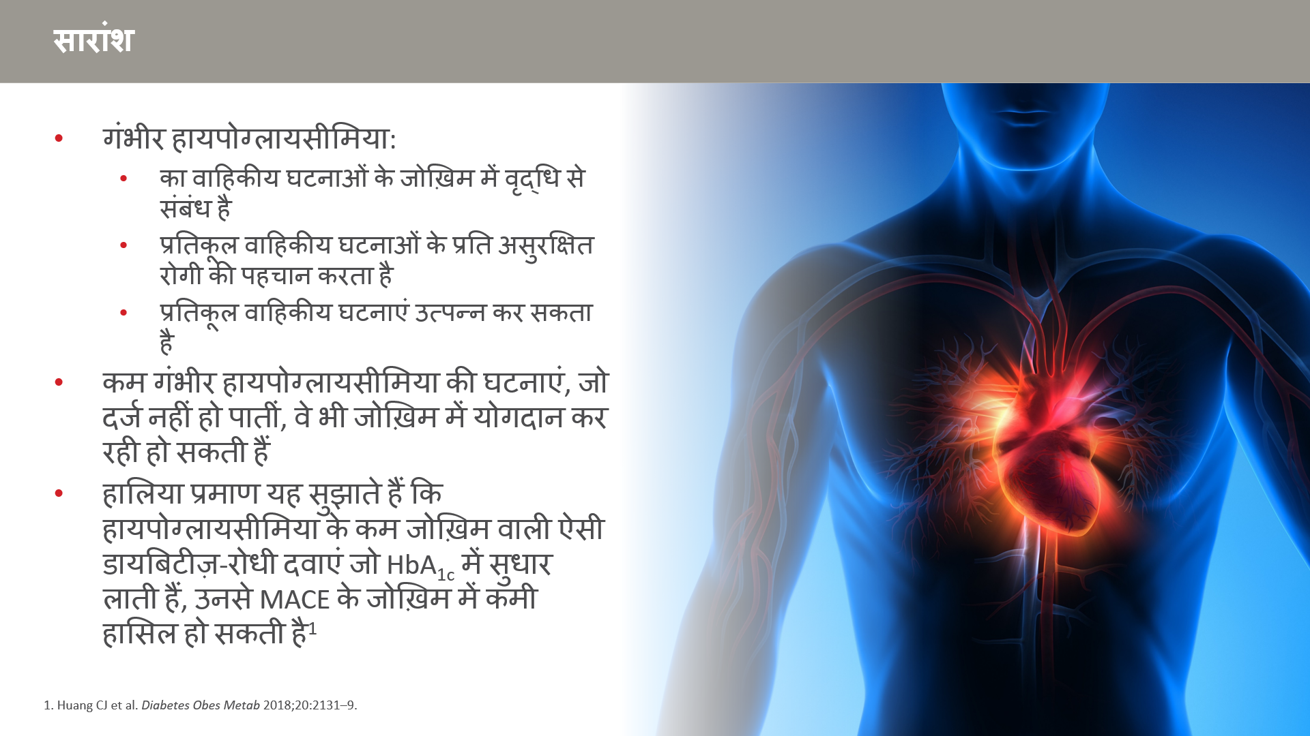

Slide 34
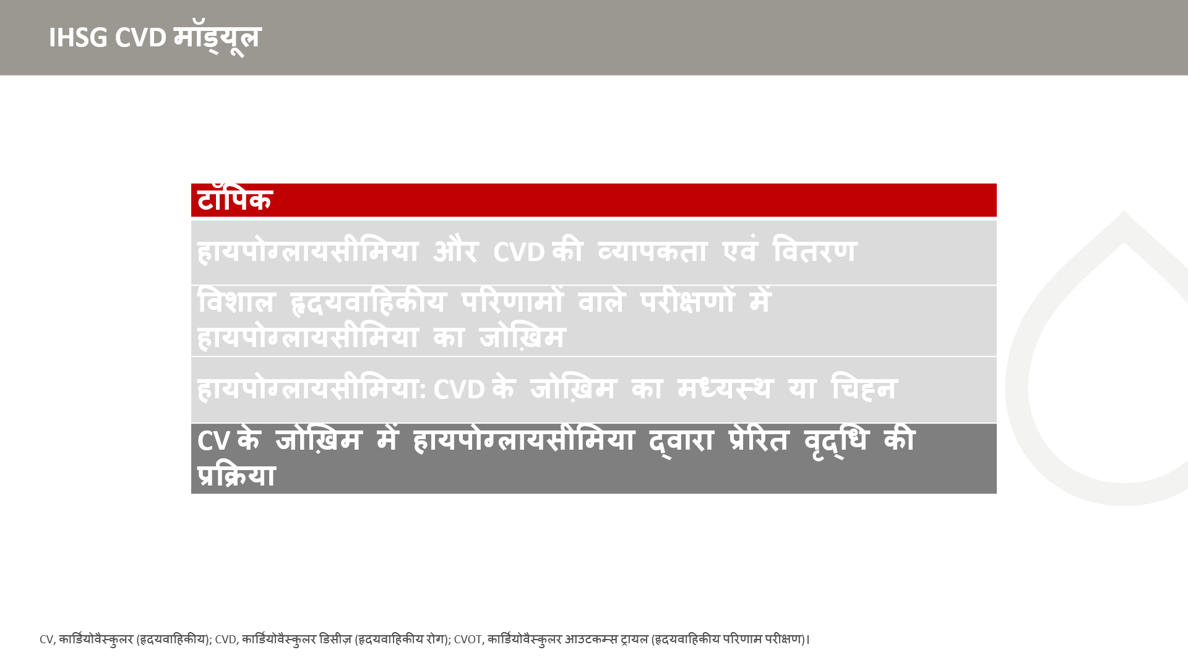

Slide 35
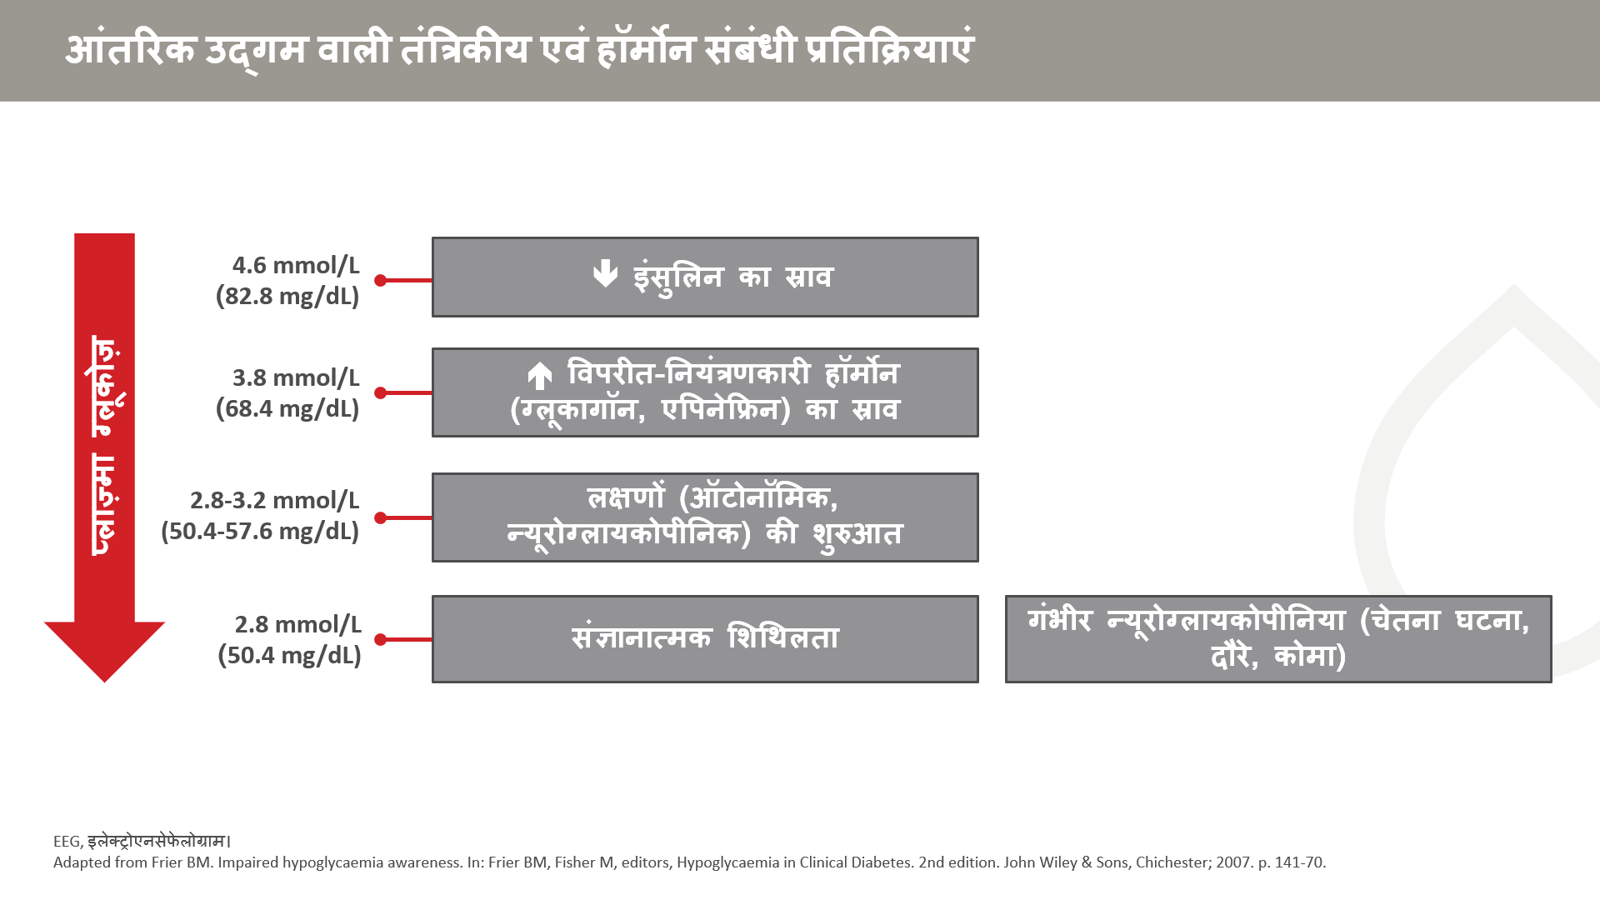
Notes:
हायपोग्लायसीमिया का सिम्पेथेटिक गतिविधि में उछाल आने कैटेकोलामिन यौगिकों का स्राव होने के बीच संबंध है; इस उछाल और स्राव के फलस्वरूप हृदयगति और रक्तचाप बढ़ जाते हैं।

Slide 36
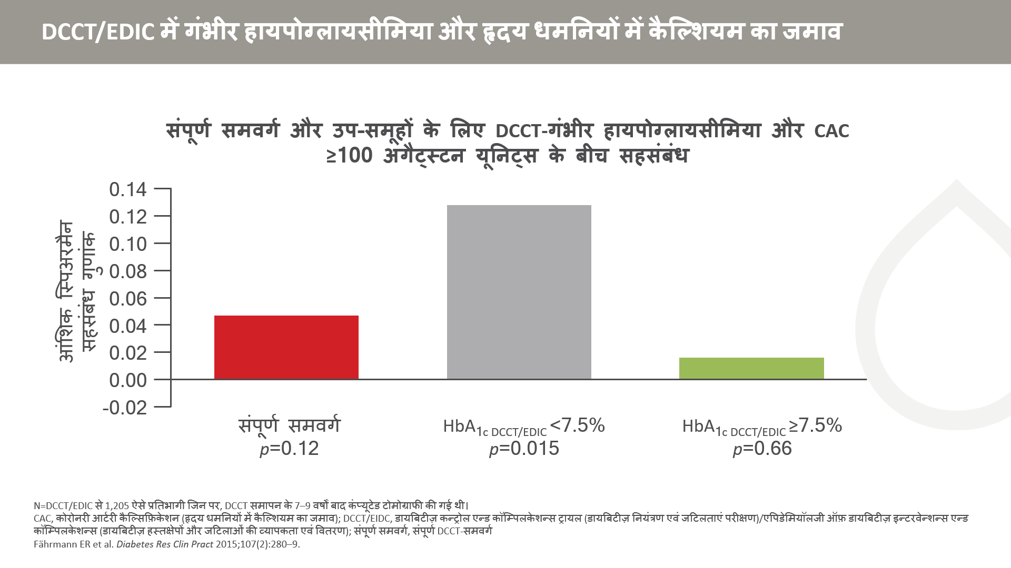

Slide 37
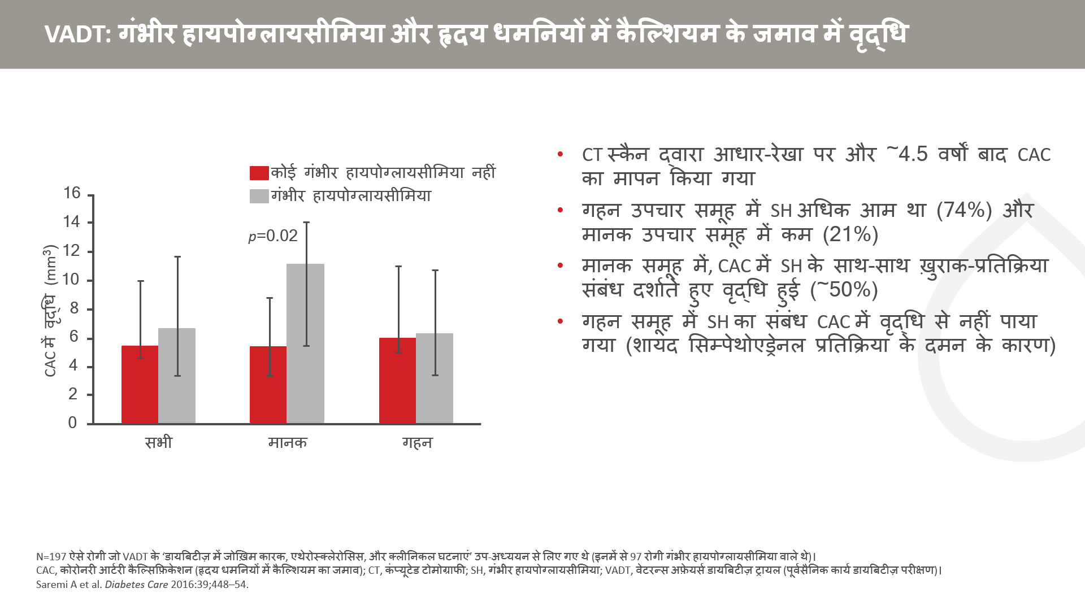
Notes:
हालांकि DDCT/EDIC अध्ययन ने यह दर्शाया कि गंभीर हायपोग्लायसीमिया और हृदय धमनियों में कैल्शियम के जमाव के बीच का संबंध, बेहतर ग्लायसीमिक नियंत्रण वाले रोगियों में अधिक स्पष्ट था, पर इस अध्ययन ने केवल मानक चिकित्सा समूह में उक्त संबंध दर्शाया। अध्ययनों के बीच की विसंगतियां, रोगियों के प्रकारों और अन्य समवर्गी अभिलक्षणों के बीच अंतर होने के कारण हो सकती हैं।

Slide 38
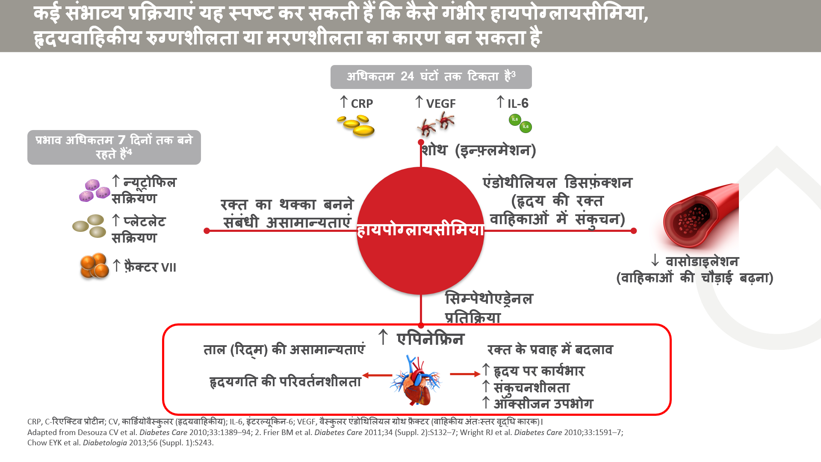
Notes:
हायपोग्लायसीमिया, शोथ में वृद्धि, एंडोथीलियल डिसफ़ंक्शन (हृदय की रक्त वाहिकाओं में संकुचन), असामान्य सिम्पेथोएड्रेनल प्रतिक्रियाओं, और रक्त का थक्का बनने संबंधी असामान्यताओं के जरिए हृदयवाहिकीय घटनाओं को प्रभावी कर सकता है। शोथकारी प्रतिक्रियाएं शोथ के कई चिह्नों (C-रिएक्टिव प्रोटीन, वैस्कुलर एंडोथिलियल ग्रोथ फ़ैक्टर, और इंटरल्यूकिन-6) का स्राव सक्रिय कर देती हैं और शोथकारी सायटोकाइन्स के समग्र स्तर बढ़ा देती हैं, जिससे एंडोथिलियम को नुकसान हो सकता है और थक्का जमने में असामान्यताएं पैदा हो सकती हैं। फ़िब्रिनोलायटिक (तंतुओं का अपघटन करने वाले) सिस्टम के सक्रिय हो जाने और एपिनेफ्रिन का स्तर बढ़ जाने के कारण न्यूट्रोफिल कोशिकाओं का सक्रियण बढ़ जाने, प्लेटलेट सक्रियण बढ़ जाने और फ़ैक्टर VIII की मात्रा बढ़ जाने के चलते भी रक्त का थक्का बनने संबंधी असामान्यताएं पैदा हो सकती हैं।
सिम्पेथोएड्रेनल प्रतिक्रिया कैटेकोलामिन यौगिकों का स्राव बढ़ा देती है, जिससे हृदयपेशियों की संकुचनशीलता, कार्यभार, और पंप होने वाले रक्त की मात्रा में वृद्धि हो जाती है। एंडोथीलियल डिसफ़ंक्शन (हृदय की रक्त वाहिकाओं में संकुचन) के कारण वासोडाइलेशन (वाहिकाओं की चौड़ाई में वृद्धि) घट सकती है और इससे हृदयवाहिकीय तंत्र पर पड़ने वाला तनाव और बढ़ सकता है जिससे ऑक्सीजन की मांग पूरी कर पाने में असमर्थता दीर्घस्थायी हो जा सकती है। बारंबार होने वाला हायपोग्लायसीमिया सामान्य सिम्पेथोएड्रेनल प्रतिक्रिया के दमन का कारण बनता है।

Slide 39
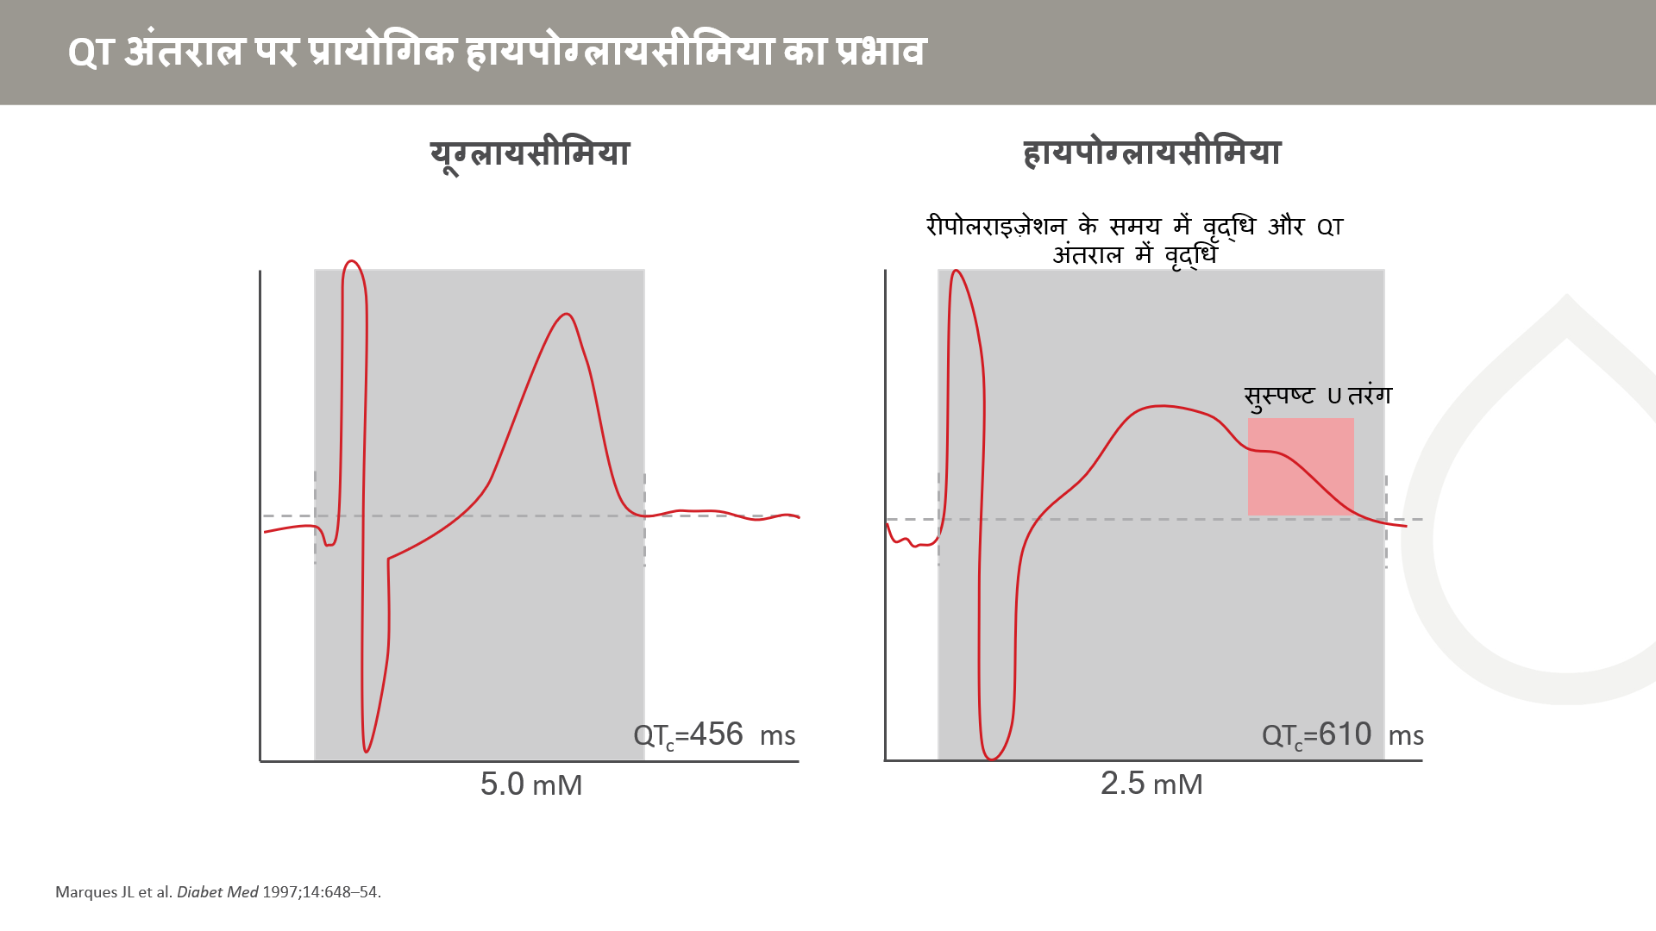
Notes:
यूग्लायसीमिया (सामान्य रक्त ग्लूकोज़ स्तर) के दौरान प्रतिभागी द्वारा स्क्रीन पर कर्सर रखने के द्वारा QT का आम मापन। हायपोग्लायसीमिया वाले रोगियों में QT अंतराल का लंबा हो जाना देखा जा सकता है जो हृदय का रीपोलराइज़ेशन असामान्य हो जाने का संकेत है।
निलय (वेंट्रिकल) के रीपोलराइज़ेशन की एकरूपता बढ़ जाने से वेंट्रिकुलर टेकीकार्डिया के, विशेष रूप से तोरसाद दे पोंते (Torsade de Pointe) प्रकार के वेंट्रिकुलर टेकीकार्डिया (VT) के विकसित होने और अकस्मात मृत्यु होने के प्रति असुरक्षितता बढ़ जाती है।

Slide 40
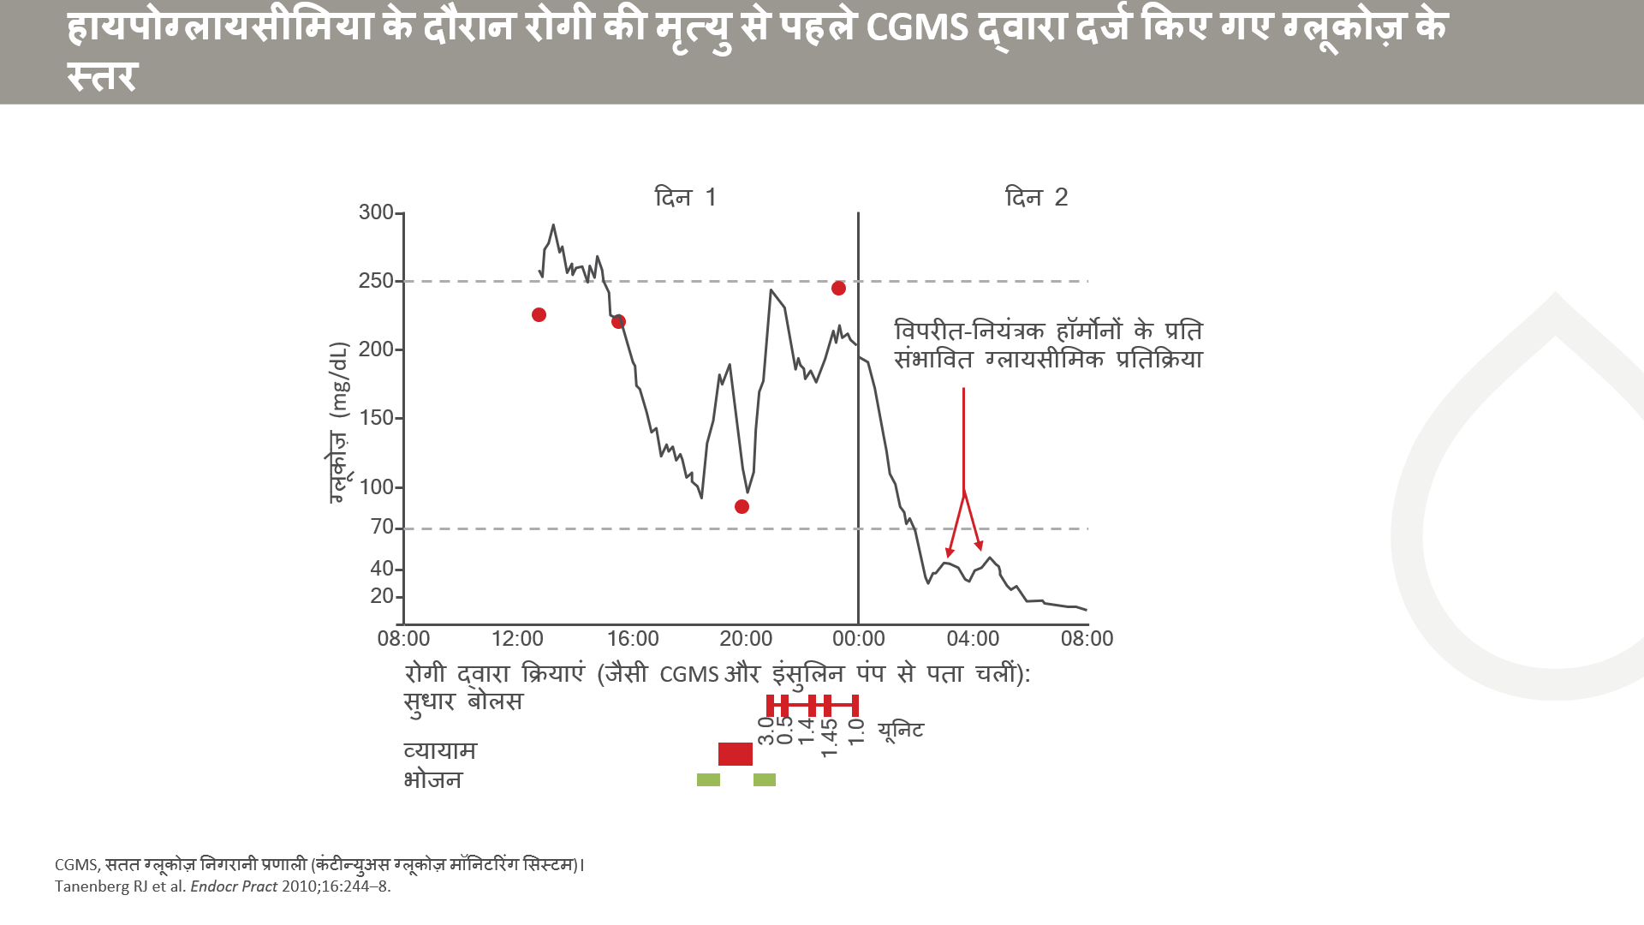
Notes:
रोगी की मृत्यु से पहले वाली शाम को, और मृत्यु वाली सुबह को सतत ग्लूकोज़ निगरानी प्रणाली द्वारा दर्ज किए गए ग्लूकोज़ के स्तर चित्र में दिखाए गए हैं। रोगी द्वारा मापे गए और दर्ज किए गए कैलिब्रेशन, 4 वृत्तों द्वारा दिखाए गए हैं। रोगी के भोजन, व्यायाम, और सुधार इंसुलिन बोलस के समय-बिंदु, ग्राफ के निचले हिस्से के साथ-साथ खड़ी लकीरों द्वारा दिखाए गए हैं।

Slide 41
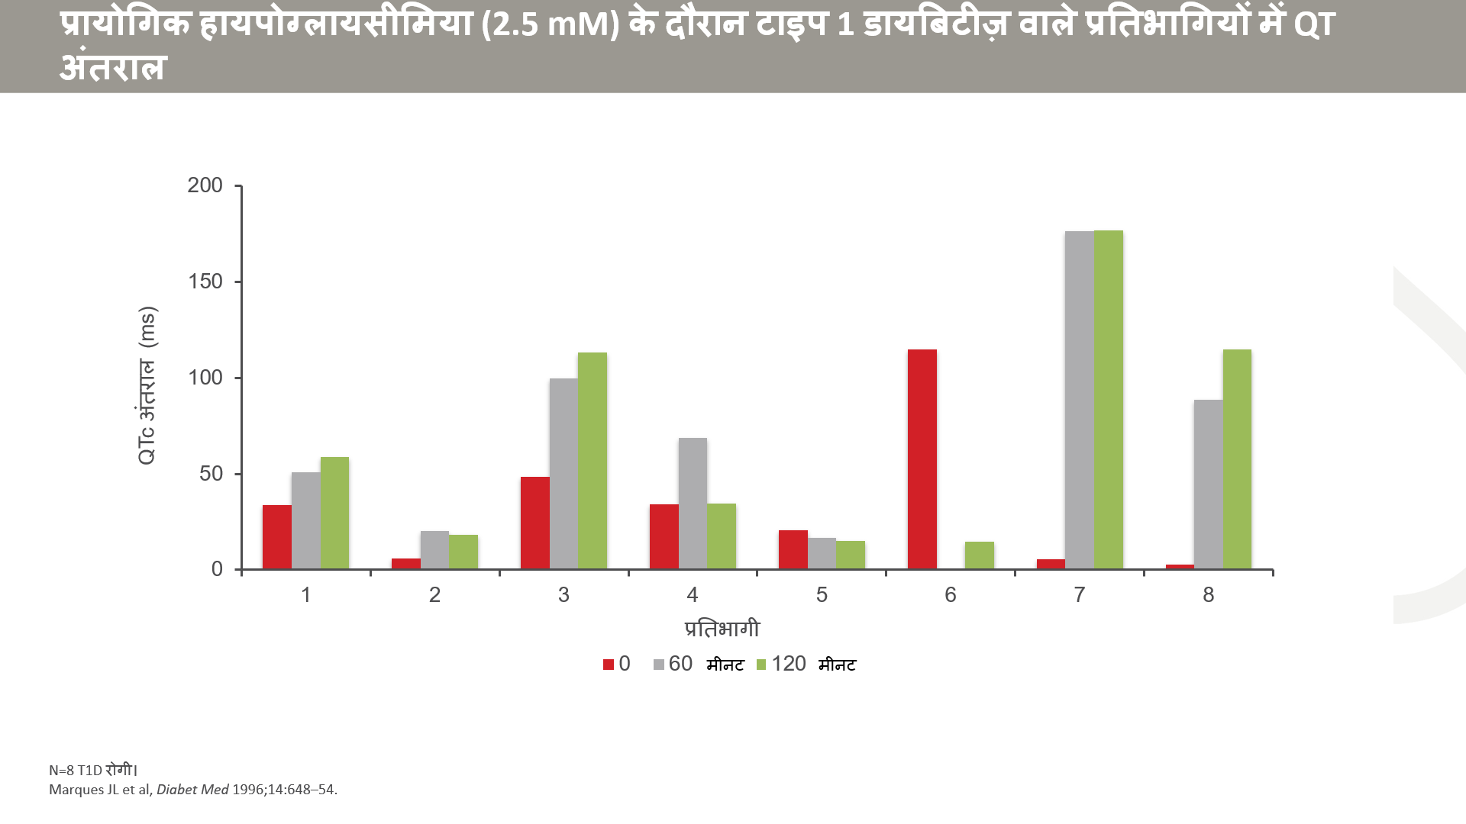

Slide 42
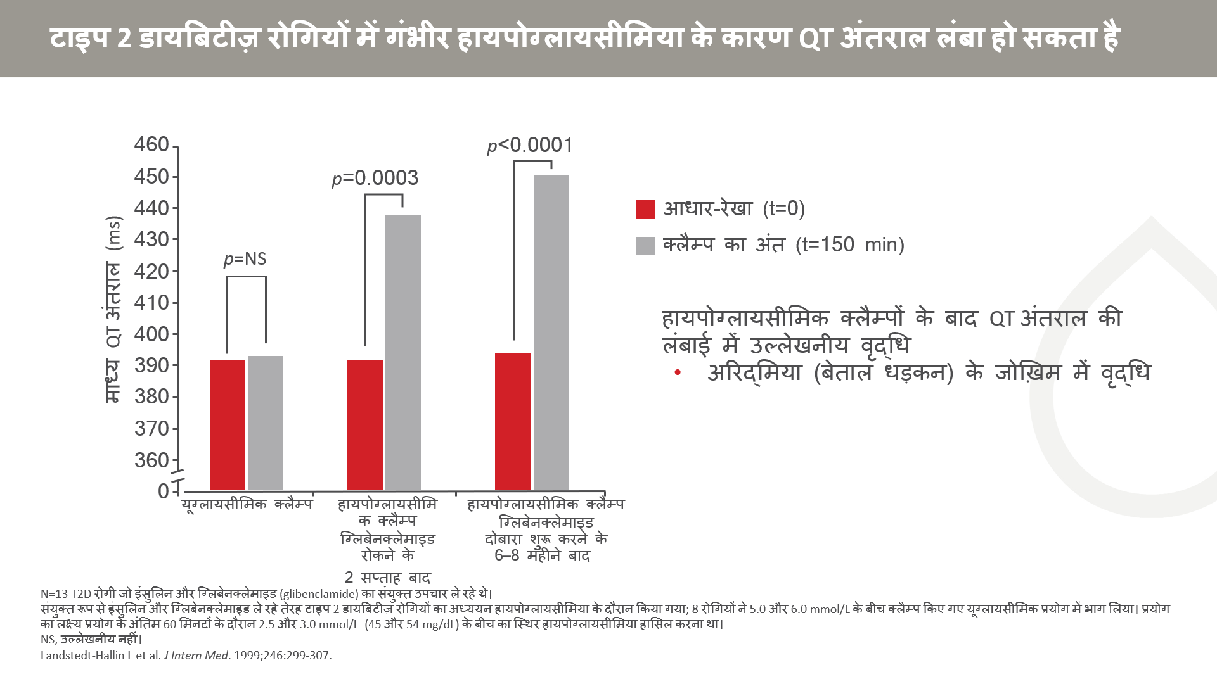
Notes:
लांस्तेद-हालिन (Landstedt-Hallin) एवं अन्य ने 13 टाइप 2 डायबिटीज़ रोगियों में हृदय के रीपोलराइज़ेशन पर इंसुलिन-प्रेरित हायपोग्लायसीमिया के प्रभावों की जांच की। अध्ययन के आरंभ से पहले के कम-से-कम 8 महीनों तक सभी रोगियों को इंसुलिन (10–48 U/दिन) और मुखीय ग्लिबेनक्लेमाइड (10.5 mg), दोनों का उपचार दिया गया था।
रोगियों ने 2 सप्ताह के लिए मुखीय ग्लिबेनक्लेमाइड का उपयोग रोक दिया पर इंसुलिन चिकित्सा जारी रखी। उन्हें इन 2 सप्ताह की समाप्ति पर पहली हायपोग्लायसीमिक क्लैम्प लगाई गई। इसके बाद रोगियों ने ग्लिबेनक्लेमाइड और इंसुलिन की संयुक्त चिकित्सा बहाल कर दी और 6 से 8 महीनों बाद उन्होंने एक दूसरी हायपोग्लायसीमिक क्लैम्प में भाग लिया। आठ रोगियों को 3 से 4 महीनों की अतिरिक्त अवधि के बाद एक तीसरे यूग्लायसीमिक क्लैम्प अध्ययन (5.0 और 6.0 mmol/L के बीच क्लैम्प किया गया) में शामिल किया गया।
जैसा कि ग्राफ में प्रदर्शित है, अध्ययन ने दर्शाया कि हायपोग्लायसीमिक क्लैम्प के बाद माध्य QT अंतरालों की लंबाई में उल्लेखनीय वृद्धि हुई थी। इन परिणामों ने दर्शाया कि हायपोग्लायसीमिया ने मायोकार्डियम के रीपोलराइज़ेशन को प्रभावित किया, जो अरिद्मिया (बेताल धड़कन) के जोख़िम में संभावित वृद्धि का संकेत है।
1. Landstedt-Hallin L et al. J Intern Med. 1999;246:299-307.
प्रयोजन
टाइप 2 डायबिटीज़ रोगियों में QT अंतराल पर गंभीर हायपोग्लायसीमिया का प्रभाव दर्शाना।
स्मरणीय तथ्य
इस अध्ययन ने दर्शाया कि गंभीर हायपोग्लायसीमिया के कारण QT अंतरालों की लंबाई में उल्लेखनीय वृद्धि हुई, जो अरिद्मिया (बेताल धड़कन) के जोख़िम में वृद्धि का संकेत है।
गणनाएं
3.0 mmol/L / .05551 ≈ 54 mg/dL
2.5 mmol/L / .05551 ≈ 45 mg/dL

Slide 43
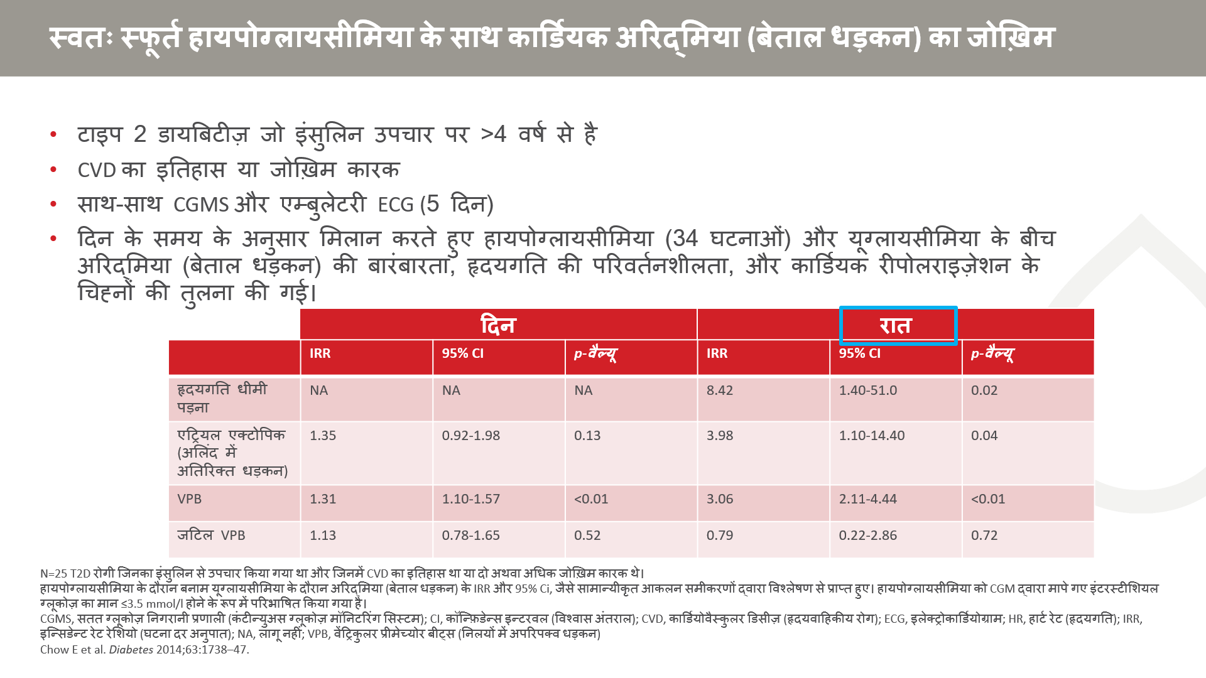
Notes:
हायपोग्लायसीमिया की 34 प्रेक्षित घटनाओं में से केवल 3 में लक्षण उपस्थित थे (IG<3.5)।
दोनों में से किसी भी ग्लायसीमिया की स्थिति में दिन के दौरान हृदयगति धीमी नहीं पड़ी।
रात्रिकालीन घटनाओं में, ग्लूकोज़ के प्रत्येक निम्नतम बिंदु के साथ हृदयगति में क्षणिक तेज़ी और उसके अधिकतम 40 से 50 मिनट बाद वेगस तंत्रिका के प्रतिकार्य में वृद्धि का चरण आने का पैटर्न देखने को मिला जिसके साथ-साथ हृदयगति धीमी भी पड़ी। हृदयगति धीमी पड़ने का संबंध, सिम्पेथेटिक तंत्रिकीय सक्रियण के बाद वेगस तंत्रिका के प्रतिकार्य में वृद्धि होने के साथ हो सकता है।
रात के हायपोग्लायसीमिया के दौरान दोषपूर्ण विपरीत-नियंत्रण भली-भांति ज्ञात है, जिसके अभिलक्षणों में मंद और विलंबित एपिनेफ्रिन प्रतिक्रियाएं शामिल होती हैं।

Slide 44
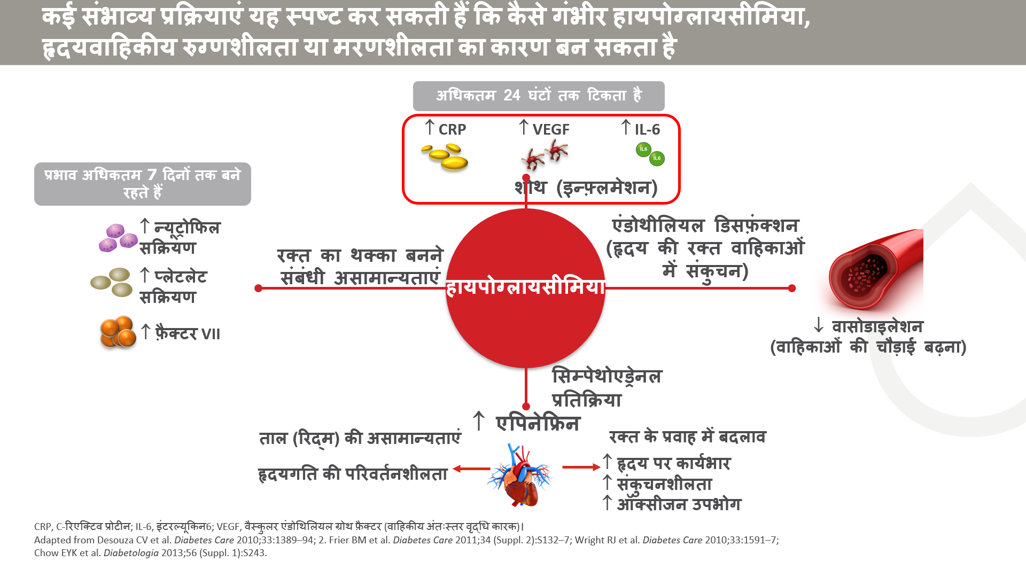
Notes:
हायपोग्लायसीमिया, शोथ में वृद्धि, एंडोथीलियल डिसफ़ंक्शन (हृदय की रक्त वाहिकाओं में संकुचन), असामान्य सिम्पेथोएड्रेनल प्रतिक्रियाओं, और रक्त का थक्का बनने संबंधी असामान्यताओं के जरिए हृदयवाहिकीय घटनाओं को प्रभावी कर सकता है। शोथकारी प्रतिक्रियाएं शोथ के कई चिह्नों (C-रिएक्टिव प्रोटीन, वैस्कुलर एंडोथिलियल ग्रोथ फ़ैक्टर, और इंटरल्यूकिन-6) का स्राव सक्रिय कर देती हैं और शोथकारी सायटोकाइन्स के समग्र स्तर बढ़ा देती हैं, जिससे एंडोथिलियम को नुकसान हो सकता है और थक्का जमने में असामान्यताएं पैदा हो सकती हैं।
संदर्भ
Desouza CV, Bolli GB, Fonseca V. Hypoglycaemia, diabetes, and cardiovascular events. Diabetes Care. 2010;33(6):1389-1394.

Slide 45
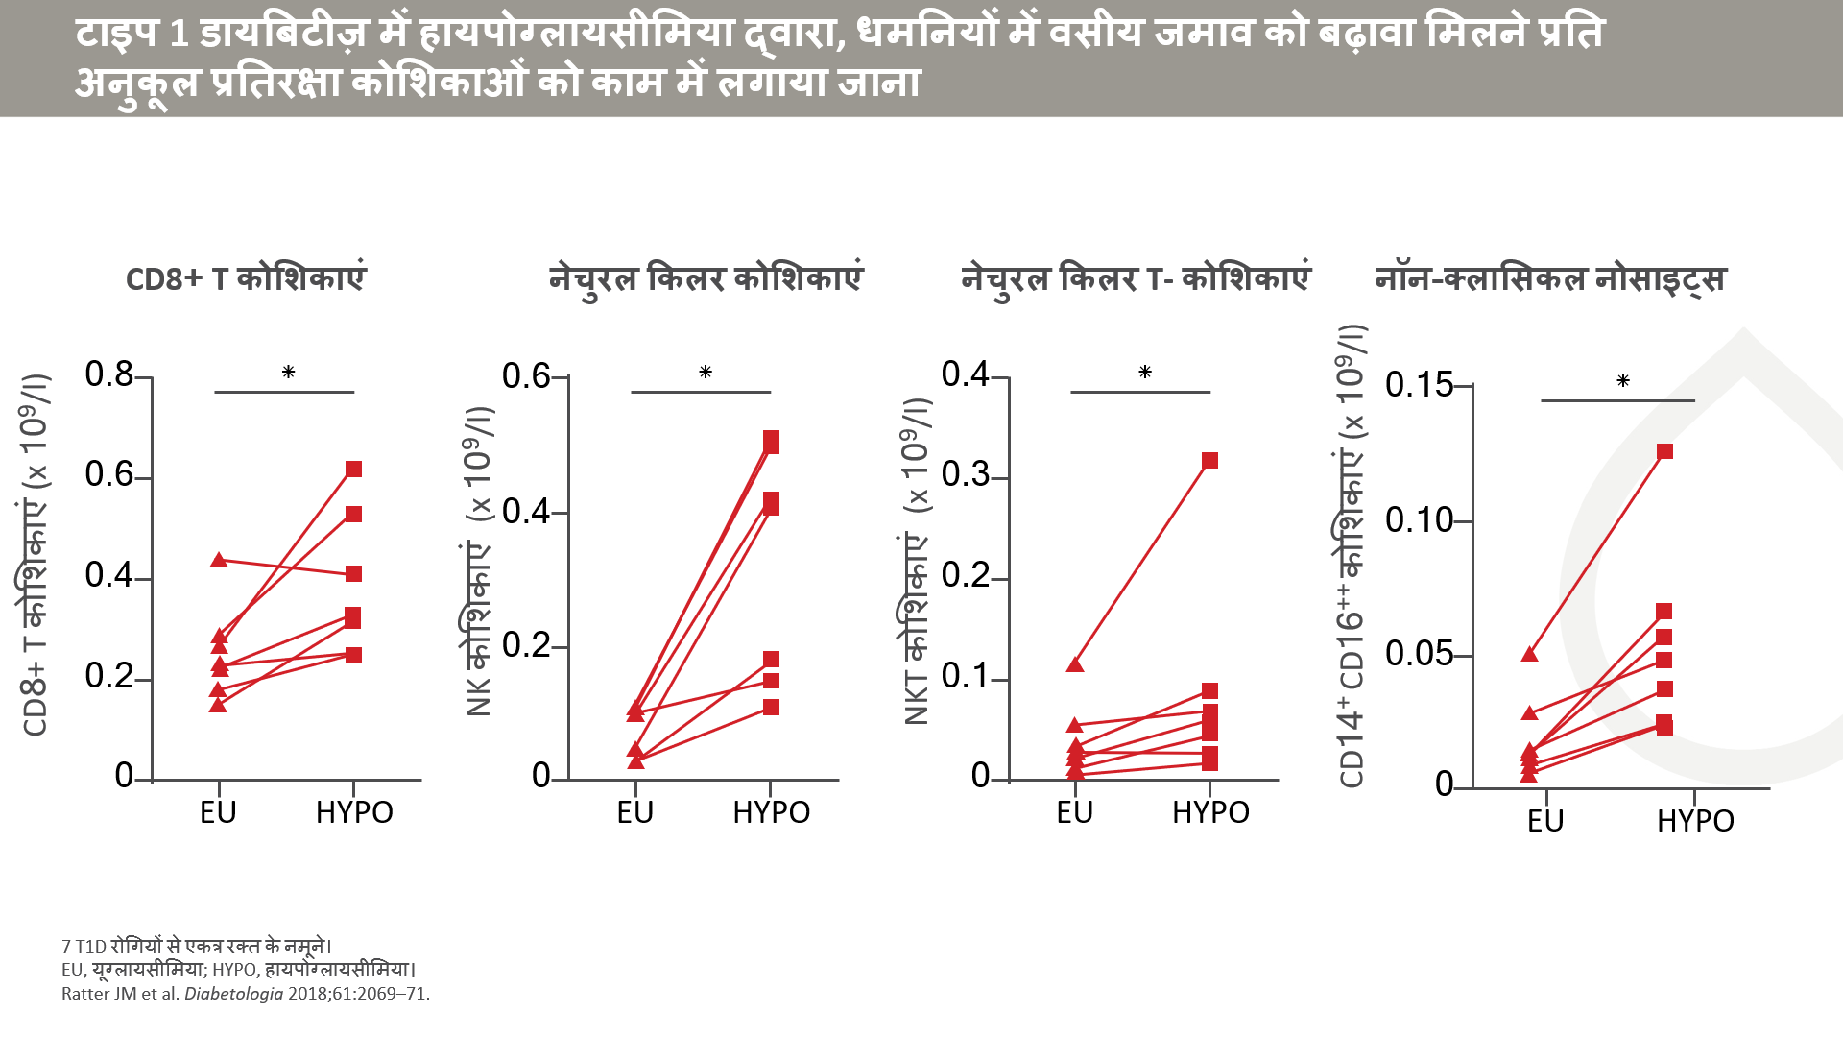
Notes:
टाइप 1 डायबिटीज़ से ग्रस्त सात व्यक्तियों (तीन पुरुष, आयु 27.1 ± 9.7 वर्ष, HbA1c 55.9 ± 8.9 mmol/mol [7.2 ± 0.8%] और डायबिटीज़ की अवधि 11.4 ± 5.4 वर्ष; माध्य ± SD) से क्लैम्प किए हुए यूग्लायसीमिया या हायपोग्लायसीमिया के दौरान रक्त के नमूने लिए गए।
हायपोग्लायसीमिया की प्रतिक्रिया में काम पर लगे प्रतिरक्षा कोशिकाओं के उप-समुच्चयों का विश्लेषण फ़्लो सायटोमेट्री द्वारा किया गया।

Slide 46
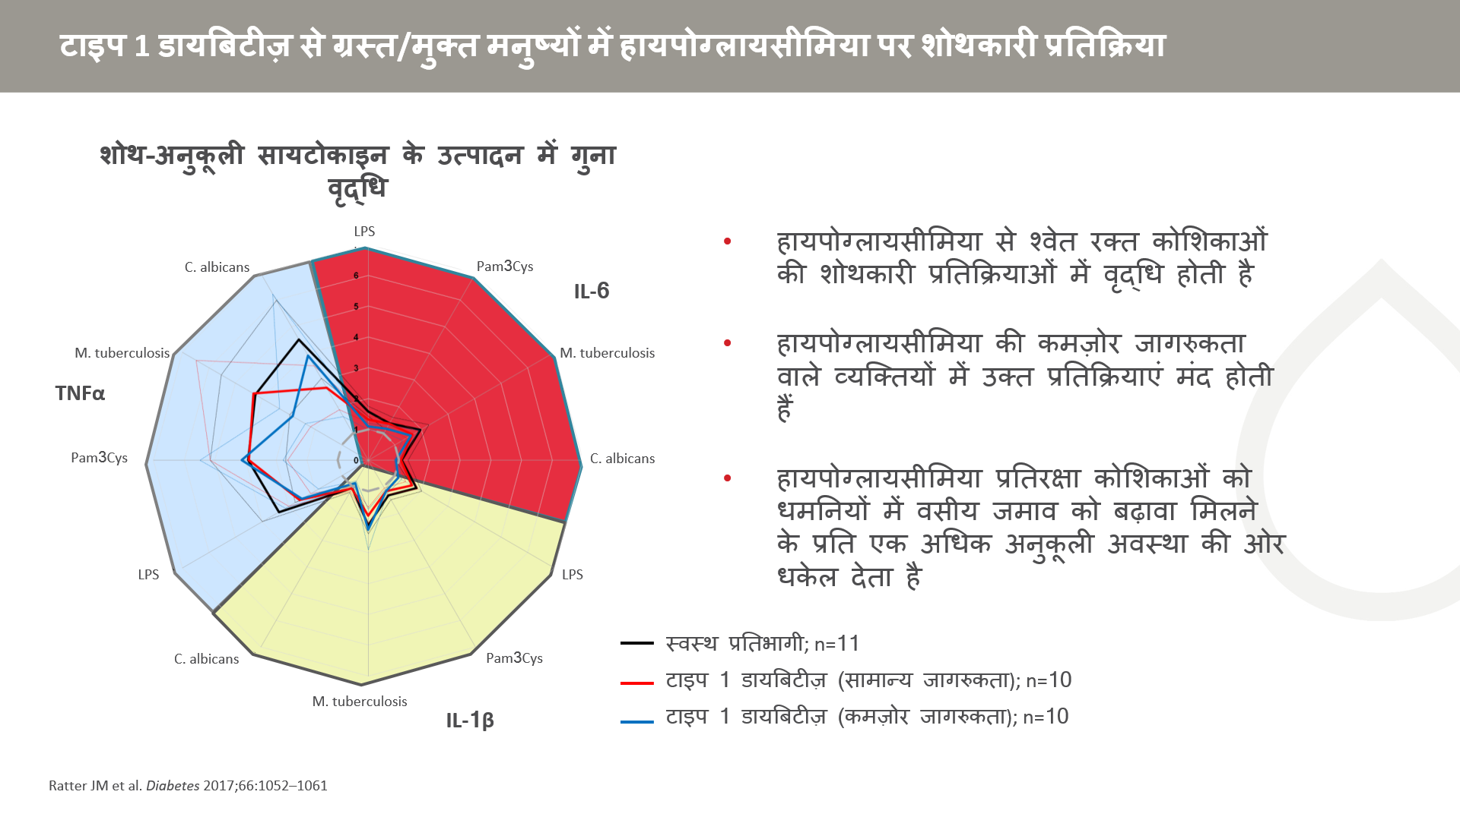
Notes:
11 स्वस्थ प्रतिभागियों, 10 टाइप 1 डायबिटीज़ और हायपोग्लायसीमिया की सामान्य जागरुकता (NAH) वाले रोगियों, और 10 टाइप 1 डायबिटीज़ तथा कमज़ोर जागरुकता वाले रोगियों में हायपरइंसुलिनेमिक-यूग्लायसीमिक (5.0 mmol/L)-हायपोग्लायसीमिक (2.6 mmol/L) क्लैम्प्स के दौरान प्राप्त की गईं परिधीय रक्त एकलनाभिक कोशिकाओं और मोनोसाइट्स को शरीर के बाहर उद्दीप्त किया गया और इन उद्दीपनों का उपयोग यह परखने के लिए किया गया कि क्या हायपोग्लायसीमिया के बाद प्रतिरक्षा कोशिकाओं का संघटन और उनकी शोथकारी कार्यक्षमता एक अधिक शोथ-अनुकूली अवस्था के प्रति अनुकूलित हो जाते हैं।
हायपोग्लायसीमिया ने स्वस्थ प्रतिभागियों और हायपोग्लायसीमिया की सामान्य जागरुकता वाले रोगियों में ल्यूकोसाइट कोशिकाओं का स्तर बढ़ा दिया, पर कमज़ोर जागरुकता वाले रोगियों में नहीं। हायपोग्लायसीमिया पर एड्रेनलिन की प्रतिक्रिया के साथ ल्यूकोसाइटोसिस (ल्यूकोसाइट कोशिकाओं की संख्या सामान्य से अधिक होना) का मजबूत सहसंबंध है।
PBMC और मोनोसाइट कोशिकाओं ने यूग्लायसीमिया की तुलना में हायपोग्लायसीमिया के बाद सूक्ष्मजैविक उद्दीपन के विरुद्ध कहीं अधिक मजबूत सायटोकाइन प्रतिक्रिया दर्शाई, पर कमज़ोर जागरुकता वाले रोगियों में यह प्रतिक्रिया कम स्पष्ट थी।

Slide 47
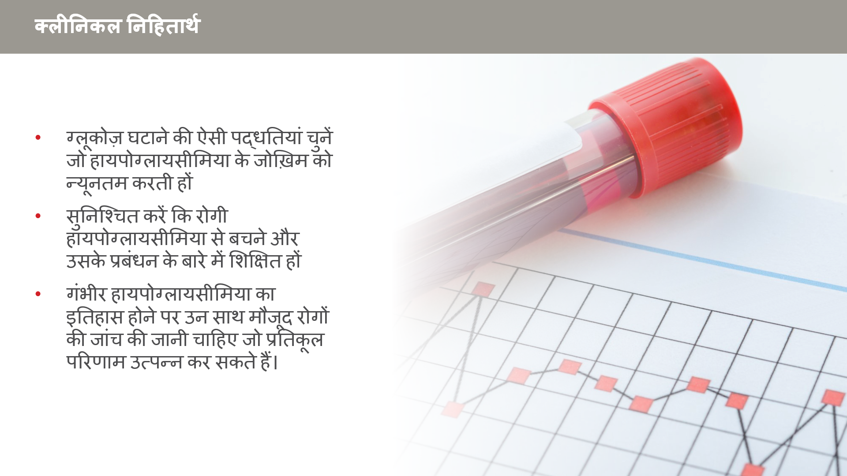

Slide 48
